Slide 1

第5章 嵌入式内部可编程模块
存储控制模块
GPIO
中断系统
DMA
定时部件
UART
ADC及触摸屏接口

Slide 2
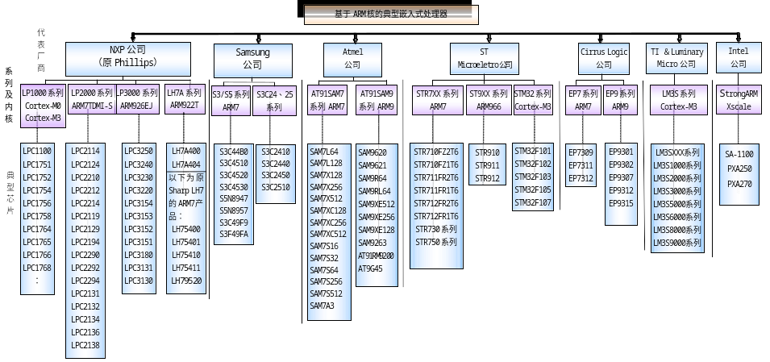
典型ARM处理器

Slide 3
S3C44B0简介
S3C44B0是三星公司基于ARM7TDMI的嵌入式处理器，用于手持设备和一般的低功耗应用。
S3C44B0的主要技术特征：
（1）ARM7TMDMI核
（2）大小端模式控制
（3）中断控制器
（4）电源和时钟管理
（5）PWM定时器
（6）实时钟
（7）GPIO端口
（8）DMA控制器
（9）ADC
（10）LCD控制器
（11）I²C
（12）I²S
（13）SIO
（14）额定参数 (内核:2.5V, IO:3.3V, 75MHz)

Slide 4
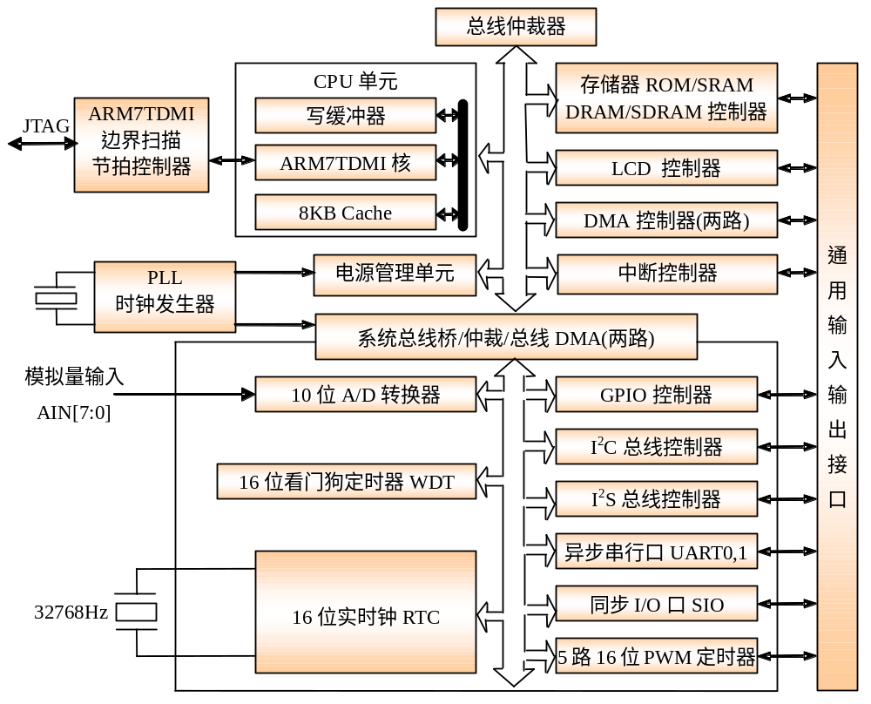
S3C44B0X体系结构
4
9
3
1
10
2
11
12
5
13
14
6
15
7
16
17
18

Slide 5
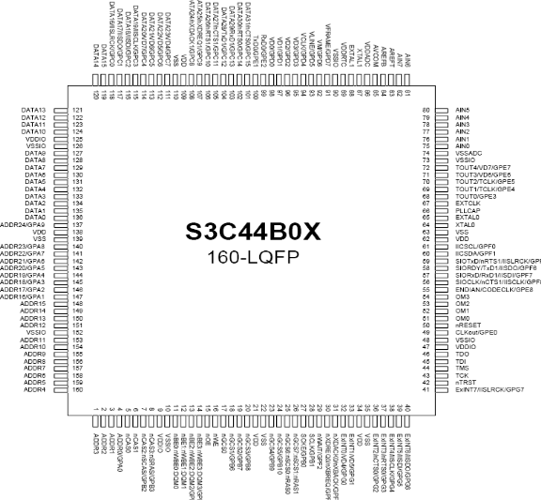
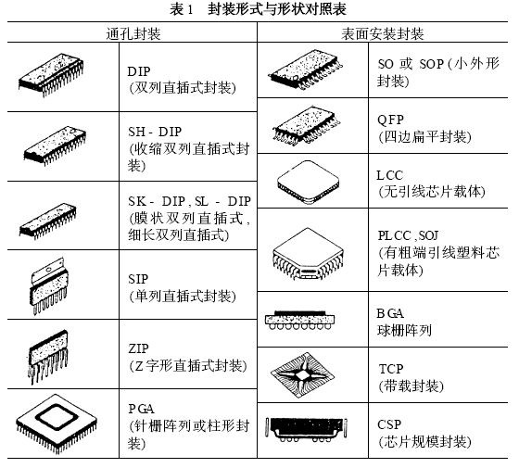
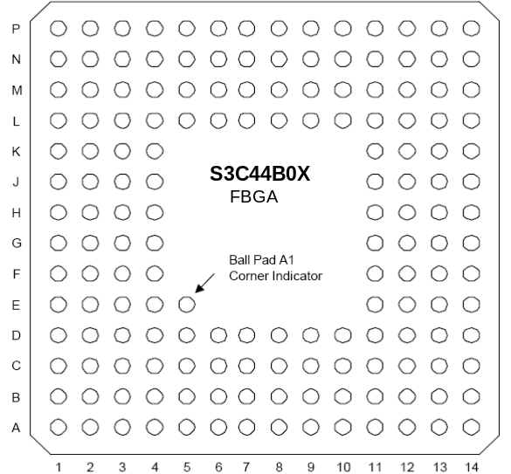
S3C44B0X 封装形式
S3C44B0X的外部引脚采用两种封装形式，一种是160个引脚的LQFP 封装，另一种是160脚的FBGA封装。

Slide 6
ARM9微处理器芯片
ARM微处理器有十几种内核结构，还有多种多样的内部功能配置组合，所以在设计一个系统时选择最合适的ARM芯片是非常重要的。
一些主流的ARM9处理器芯片如：
  飞思卡尔：MC9328MX21…
  Atmel公司：AT91SAM9263 …
  三星：S3C2440A …
  意法半导体：STR91x …
  恩智浦半导体：LPC2000 系列…

Slide 7
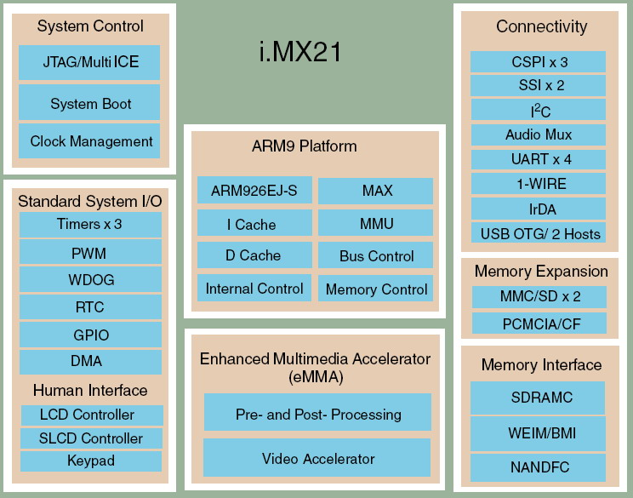
飞思卡尔公司的MC9328MX21
美国飞思卡尔公司采用ARM内核的微处理器命名为i.MX系列，该系列主要包含以下子系列：i.MXS，i.MXL，i.MX1，i.MX21，i.MX27，i.MX31，i.MX35，i.MX37、.MX51
该系列微处理器主要应用于智能手机、便携式多媒体播放器、便携式导航设备、视频监控、销售终端机系统和条码扫描仪等消费类、工业、健康等领域的产品。
最大内核工作时钟可达266 MHz
集成了NAND Flash控制器接口，可以选用廉价的NAND Flash器件作为系统的非易失存储器

Slide 8
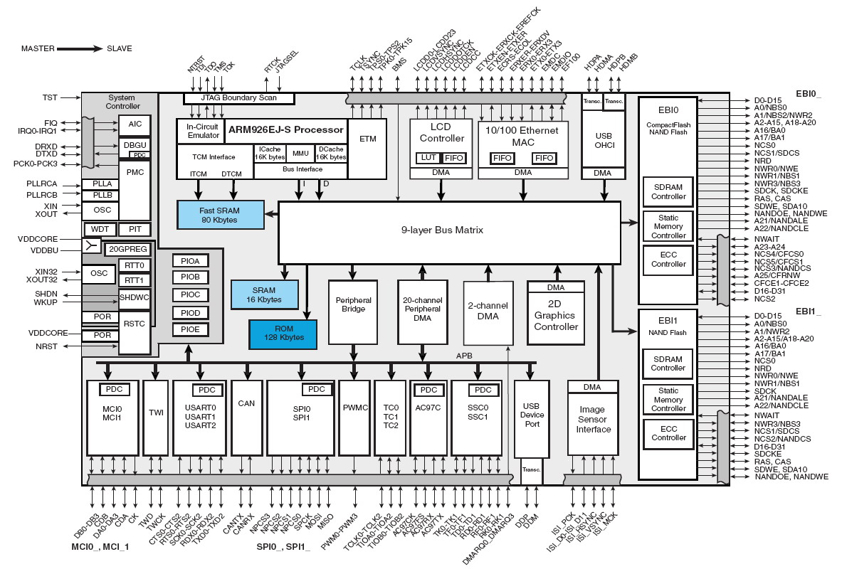
Atmel公司的AT91SAM9263

Slide 9
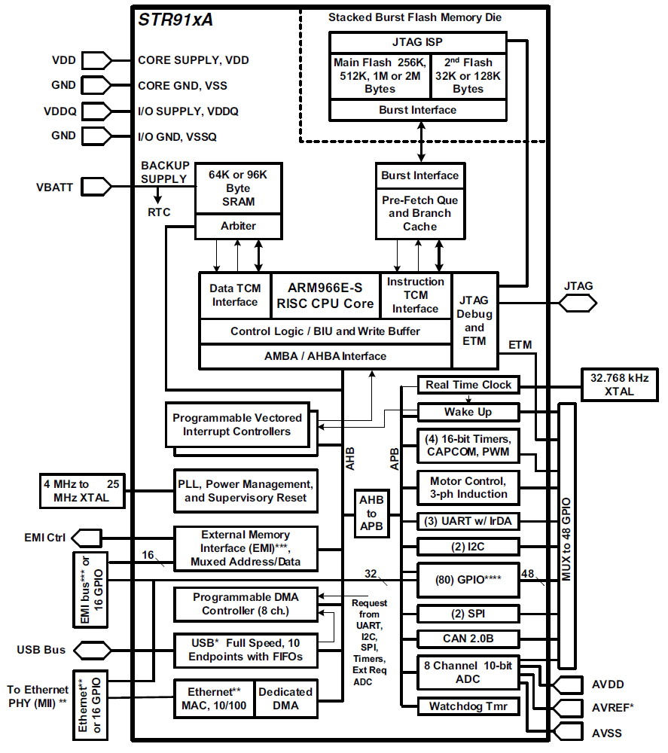
意法半导体公司的STR91x
意法半导体有限公司(STMicroelectronics)是全球最大的半导体公司之一。采用ARM内核微处理器包括三个系列：Cortex-M3内核的STM32系列、ARM7TDMI内核的STR7系列、ARM966E-S内核的STR9系列。
STM32系列产品具有业界最优的功耗水平。
STR7系列产品适合嵌入式控制应用，如工业控制、工厂自动化、销售终端设备、医疗和测试设备以及电信和消费电子应用等。
STR9系列加入了联网功能，使实现各种要求苛刻的应用变得更加简单和廉价。

Slide 10
S3C2440简介
S3C2440是三星公司的16/32位精简指令集（RISC）微处理器，为面向手持设备和普通应用提供了低功耗和高性能的小型芯片微控制器的解决方案。
S3C2440基于ARM920T核心，采用0.13μm的CMOS标准宏单元和存储器单元，具有低功耗、简单、精致、且全静态设计等特点，特别适合于对成本和功率敏感型的应用。
S2C2440采用了新的总线架构如先进微控制总线构架（AMBA）。
ARM920T实现了MMU，AMBA总线和哈佛结构高速缓冲体系结构，这一结构具有独立的16KB指令高速缓存和16KB数据高速缓存，每个都是由具有8字长的行（line）组成。
为了降低整体系统成本，S3C2440A提供了丰富的内部设备。

Slide 11
ARM920内核
ARM920T
IPA[31:0]
3
指令MMU
4
指令缓存
（16KB）
外部接口
IVA[31:0]
C13
ID[31:0]
ARM9TDMI
处理器核心
（包含ICE）
AMBA
总线
I/F
1
8
JTAG
2
CP15
DD[31:0]
7
写
缓冲器
DVA[31:0]
DV²A[31:0]
C13
6
数据缓存
（16KB）
写回
PA Tag RAM
WBPA[31:0]
5
数据MMU
DPA[31:0]

Slide 12
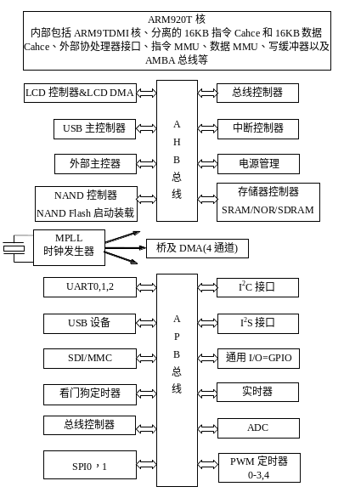
S3C2440 体系结构
AMBA(Advanced Microcontroller Bus Architecture) 标准定义了三组总线：AHB(AMBA高性能总线)、ASB(AMBA系统总线)、和APB(AMBA外设总线)。

Slide 13
S3C2440 集成的片上功能
1.2V内核供电，1.8V/2.5V/3.3V存储器供电，3.3V外部I/O供电，具备16KB的指令缓存和16KB的数据缓存和MMU的微处理器；
外部存储控制器（SDRAM控制和片选逻辑）；
LCD控制器（最大支持4K色STN和256K色TFT）提供1通道LCD专用DMA；
4通道DMA并有外部请求引脚；
3通道UART（IrDA1.0，64B发送FIFO和64B接收FIFO）；
2通道SPI；
1通道IIC总线接口（支持多主机）；
1通道IIS总线音频编码器接口；
AC’97编解码器接口；
兼容SD主接口协议1.0版和MMC卡协议2.11兼容版；
2通道USB主机/1通道USB设备（1.1版）；
4通道PWM定时器和1通道内部定时器/看门狗定时器；
8通道10位ADC和触摸屏接口；
具有日历功能的RTC；
摄像头接口（最大支持4096×4096像素输入；2048×2048像素输入支持缩放）；
130个通用I/O口和24通道外部中断源；
具有普通、慢速、空闲和掉电模式；
具有PLL片上时钟发生器。

Slide 14
S3C2440 特性1
1）体系结构
手持设备的完整系统和普通嵌入式应用；
16/32位RISC体系架构和ARM920T CPU核心的强大的指令集；
增强型ARM架构MMU以支持WinCE、EPOC 32和Linux操作系统；
指令高速缓存、数据高速缓存、写缓冲和物理地址TAG RAM以减少执行主存储器带宽和延迟性能的影响；
ARM920T CPU核支持ARM调试架构；
内部先进微控制器总线架构（AMBA）（AMBA2.0，AHB/APB）。

Slide 15
S3C2440 特性2
2）系统管理
支持大/小端；
地址空间：每Bank有128MB（总共1GB）；
支持可编程的每Bank 8/16/32位数据总线宽度；
BANK0到BANK6固定Bank的起始地址；
BANK7具有可编程Bank起始地址和大小；
8个存储器Bank：6个存储器Bank为ROM、SRAM，其他两个存储器Bank为ROM/SRAM/SDRAM；
所有存储器具备完整可编程访问周期；
支持外部等待信号来扩展总线周期；
支持SDRAM掉电时自刷新模式；
支持从各种类型ROM启动（NOR/NAND Flash，EEPROM或其他）。

Slide 16
S3C2440 特性3
3）NAND Flash启动引导（Bootloader）
支持从NAND Flash启动；
4KB的启动内部缓冲区；
支持启动后NAND Flash作为存储器；
支持先进NAND Flash。
4）高速缓存存储器
64路指令缓存（16KB）和数据缓存（16KB）的组相联高速缓存；
每行8字长度，其中含一个有效位和两个dirty位；
伪随机或循环robin置换算法；
执行直写或回写高速缓存刷新主存储器；
写缓冲区可以保存16字的数据和4个地址。

Slide 17
S3C2440 特性4
5）时钟和电源管理
片上MPLL和UPLL：UPLL产生时钟运作USB主机/设备MPLL产生时钟运作1.3V下最高400MHz的MCU；
用软件可以有选择的提供时钟给各功能模块；
电源模式： 普通、慢速、空闲和睡眠模式；
 普通模式：正常运行模式；
 慢速模式：无PLL的低频率时钟；
 空闲模式：只停止CPU的时钟；
 睡眠模式：关闭包括所有外设的核心电源；
EINT[15:0]或RTC闹钟中断触发从睡眠模式中唤醒。

Slide 18
S3C2440 特性5
6）中断控制器
60个中断源（1个看门狗，5个定时器，9个UART，24个外部中断，4个DMA，2个RTC，2个ADC，1个IIC，2个SPI，1个SDI，2个USB，1个LCD，1个电池故障，1个NAND，2个摄像头，1个Nand Flash，1个AC’97）；
外部中断源中电平/边沿模式；
可编程边沿和电平的极性；
支持快速中断请求（FIQ）给非常紧急的中断请求。
7）脉宽调制（PWM）定时器
4通道16位具有PWM功能的定时器，1通道16位基于DMA或基于中断运行的内部定时器；
可编程的占空比、频率和极性；
失效区发生器；
支持外部时钟源。

Slide 19
S3C2440 特性6
8）RCT（实时时钟）
完整时钟特性：毫秒、秒、分、时、星期、日、月和年；
工作在32.768kHz时钟频率；
闹钟中断；
时钟节拍中断。
9）通用输入/输出端口
24个外部中断端口；
130个复用输入/输出端口。
10）DMA控制器
4通道DMA控制器；
支持存储器到存储器，IO到存储器，存储器到IO和IO到IO的传输；
采用触发传输模式来提高传输速率。

Slide 20
S3C2440 特性7
11）UART
3通道基于DMA或基于中断运行的UART；
支持5位、6位、7位、或8位串行数据发送/接收；
支持UART运行在外部时钟（UEXTCLK）；
可编程波特率；
支持IrDA 1.0；
测试用回环模式；
每个通道都包含内部64位发送FIFO和64位接收FIFO。
12）A/D转换器和触屏接口
8 通道多路复用ADC；
最高500kbit/s（转换周期20微秒）和10位分辨率；
内置FET触屏接口。

Slide 21
S3C2440 特性8
13）IIC总线接口
1通道多主机IIC总线；
串行、8位、双向数据传输，在标准模式下可达100kbit/s或快速模式下可达400kbit/s。
14）LCD控制器STN LCD显示特性
支持3种类型STN LCD面板：4位双扫描，4位单扫描和8位单扫描显示类型；
支持单色模式，4阶灰度，16阶灰度，256色和4096 色的STN LCD；
支持多种屏幕尺寸，实际屏幕尺寸典型值为640×480、320×240、160×160和其他。最大帧缓冲区大小为4MB，256色模式下最大实际屏幕尺寸为4096×1024、2048×2048、1024×4096和其他。

Slide 22
S3C2440 特性9
15）TFT（薄膜晶体管）彩色显示特性
支持彩色TFT的1、2、4或8 bpp（位/像素）调色显示；
支持彩色TFT的16，24 bpp非调色真彩显示；
支持在24 bpp模式下最大16M色的TFT；
内嵌LPC3600时序控制器，支持LTS350Q1-PD1/2（三星3.5寸竖屏/256K色/反光型a-Si TFT LCD）；
内嵌LCC3600时序控制器，支持LTS350Q1-PE1/2（三星3.5寸竖屏/256K色/半透型a-Si TFT LCD）；
支持多种屏幕尺寸，实际屏幕尺寸典型值为640×480，320×240，160×160和其他，最大帧缓冲区大小为4MB，64K色模式下最大实际屏幕尺寸为2048×1024和其他。

Slide 23
S3C2440 特性10
16）看门狗定时器
16位看门狗定时器；
中断请求或系统复位超时。
17）IIS总线接口
1通道IIS总线，运行在基于DMA音频接口；
串行，8/16位每通道数据传输；
发送/接收具备128B（64B+64B）FIFO；
支持IIS 格式和MSB-justified 数据格式AC’97音频编/解码器接口；
支持16 位采样；
1通道立体声PCM输入，1通道立体声PCM输出和1通道MIC输入。

Slide 24
S3C2440 特性11
18）USB主机（Host）
2个USB主机端口；
遵从OHCI Rev. 1.0；
兼容USB 规格1.1版本。
19）USB设备（Device）
1个USB设备端口；
5个USB设备端点；
兼容USB规格1.1版本。

Slide 25
S3C2440 特性12
20）SD主机接口
正常、中断和DMA数据传输模式（可按字节，半字，字传输）；
支持DMA burst4访问（只支持字传输）；
兼容SD记忆卡协议1.0版本；
兼容SDIO卡协议1.0版本；
发送/接收具备64B的FIFO；
兼容MMC卡协议2.11版本。
21）SPI接口
兼容2通道SPI接口协议2.11版本；
发送/接收具备2个8位移位寄存器；
基于DMA或基于中断运行。

Slide 26
S3C2440 特性13
22）摄像头接口
支持ITU-R BT 601/656 8位模式；
发送/接收具备2个8位移位寄存器；
基于DMA或基于中断运行；
DZI（数字放大）能力；
可编程视频同步信号极性；
最大支持4096×4096像素输入（2048×2048像素输入时支持缩放）；
图像镜像和旋转（X轴镜像，Y轴镜像和180°旋转）；
格式化摄像头输出（RGB 16/24位和YCbCr4:2:0/4:2:2格式）。

Slide 27
S3C2440 特性14
23）工作电压范围
核心电压：300MHz下1.20V；400MHz下1.30V；
存储器电压：1.8V/2.5V/3.0V/3.3V；
I/O口电压：3.3V。
24）工作频率
Fclk最高400MHz；
Hclk最高136MHz；
Pclk最高68MHz。
25）封装
封装形式为289-FBGA。

Slide 28
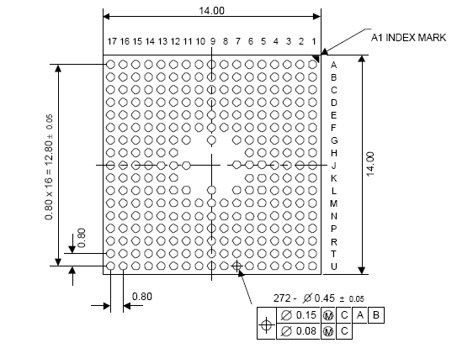
S3C2440 的封装（289FBGA)

Slide 29
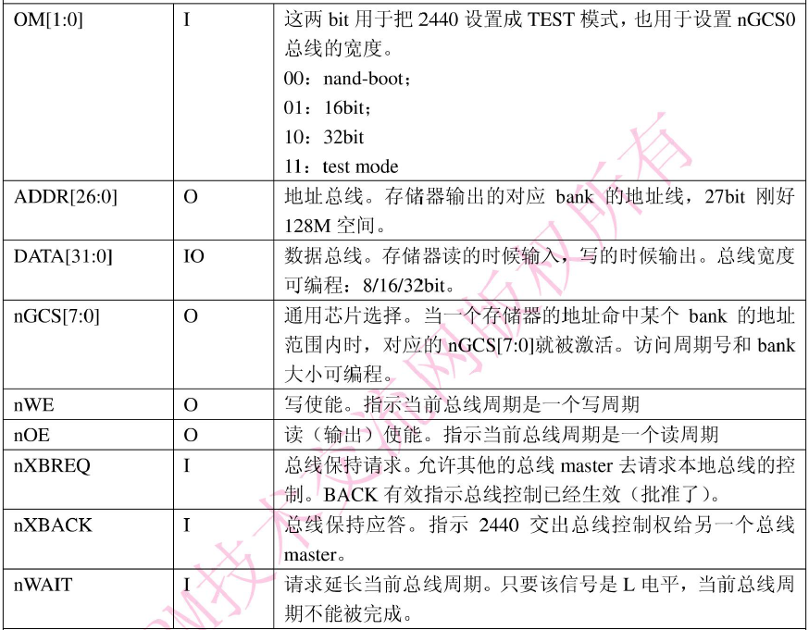
总线控制器引脚描述

Slide 30
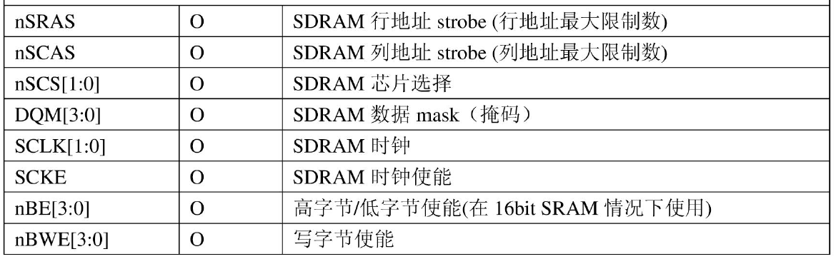
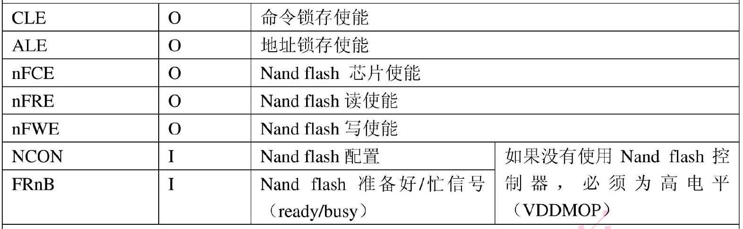
存储器引脚描述
SDRAM、SRAM引脚
Nand Flash引脚

Slide 31
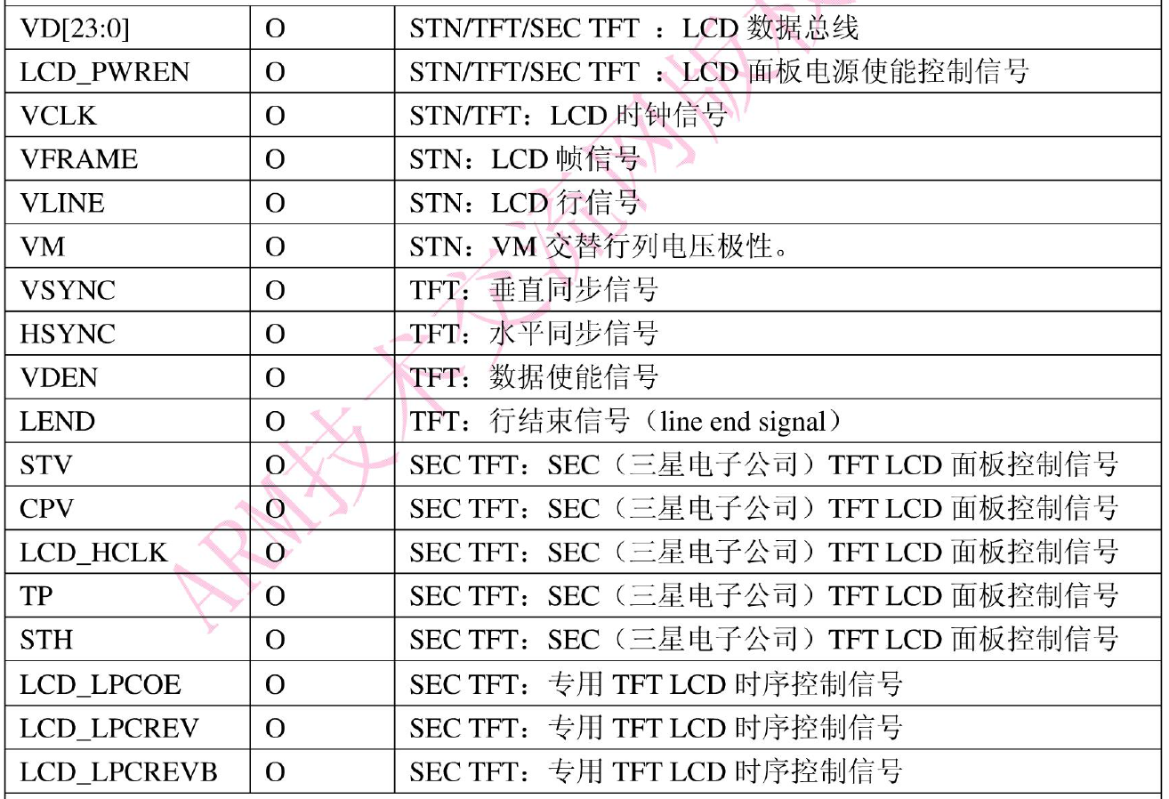
LCD 控制引脚描述

Slide 32
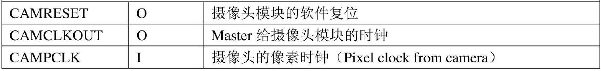
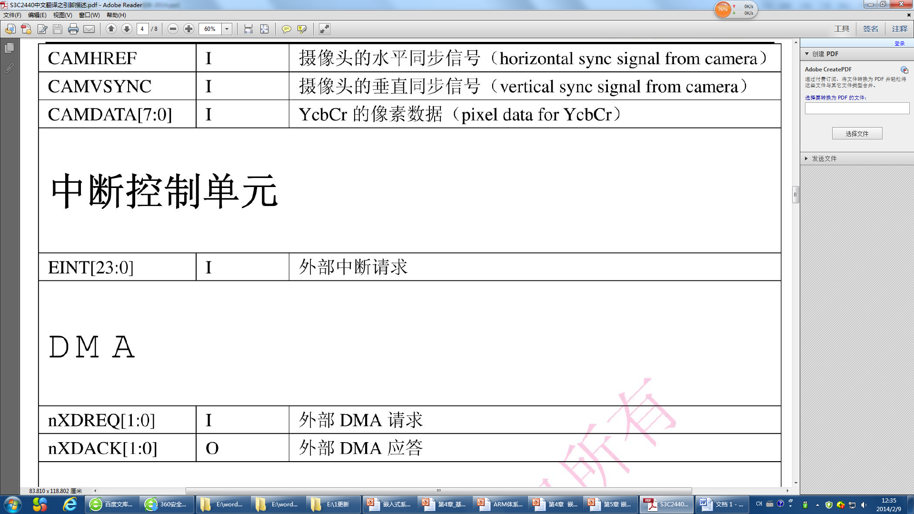
摄像头、中断、DMA 引脚描述
摄像头引脚
中断控制引脚
DMA引脚

Slide 33
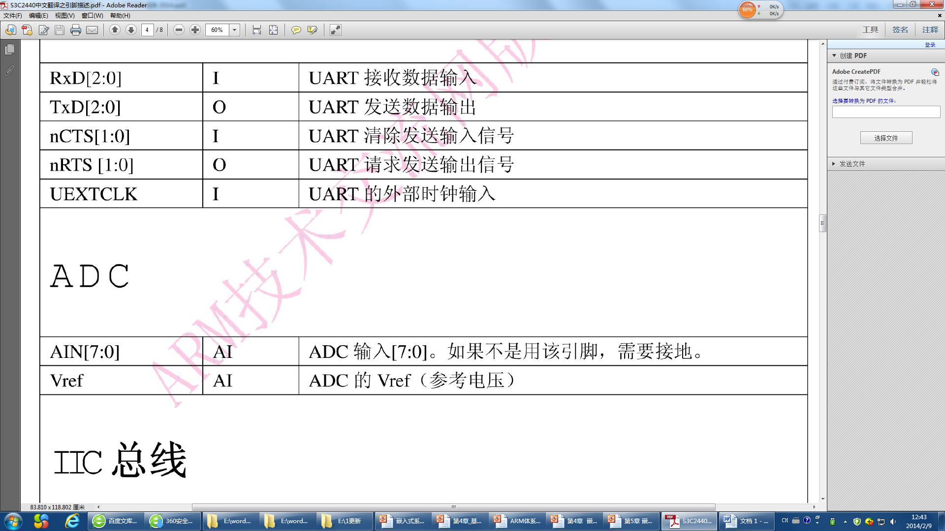
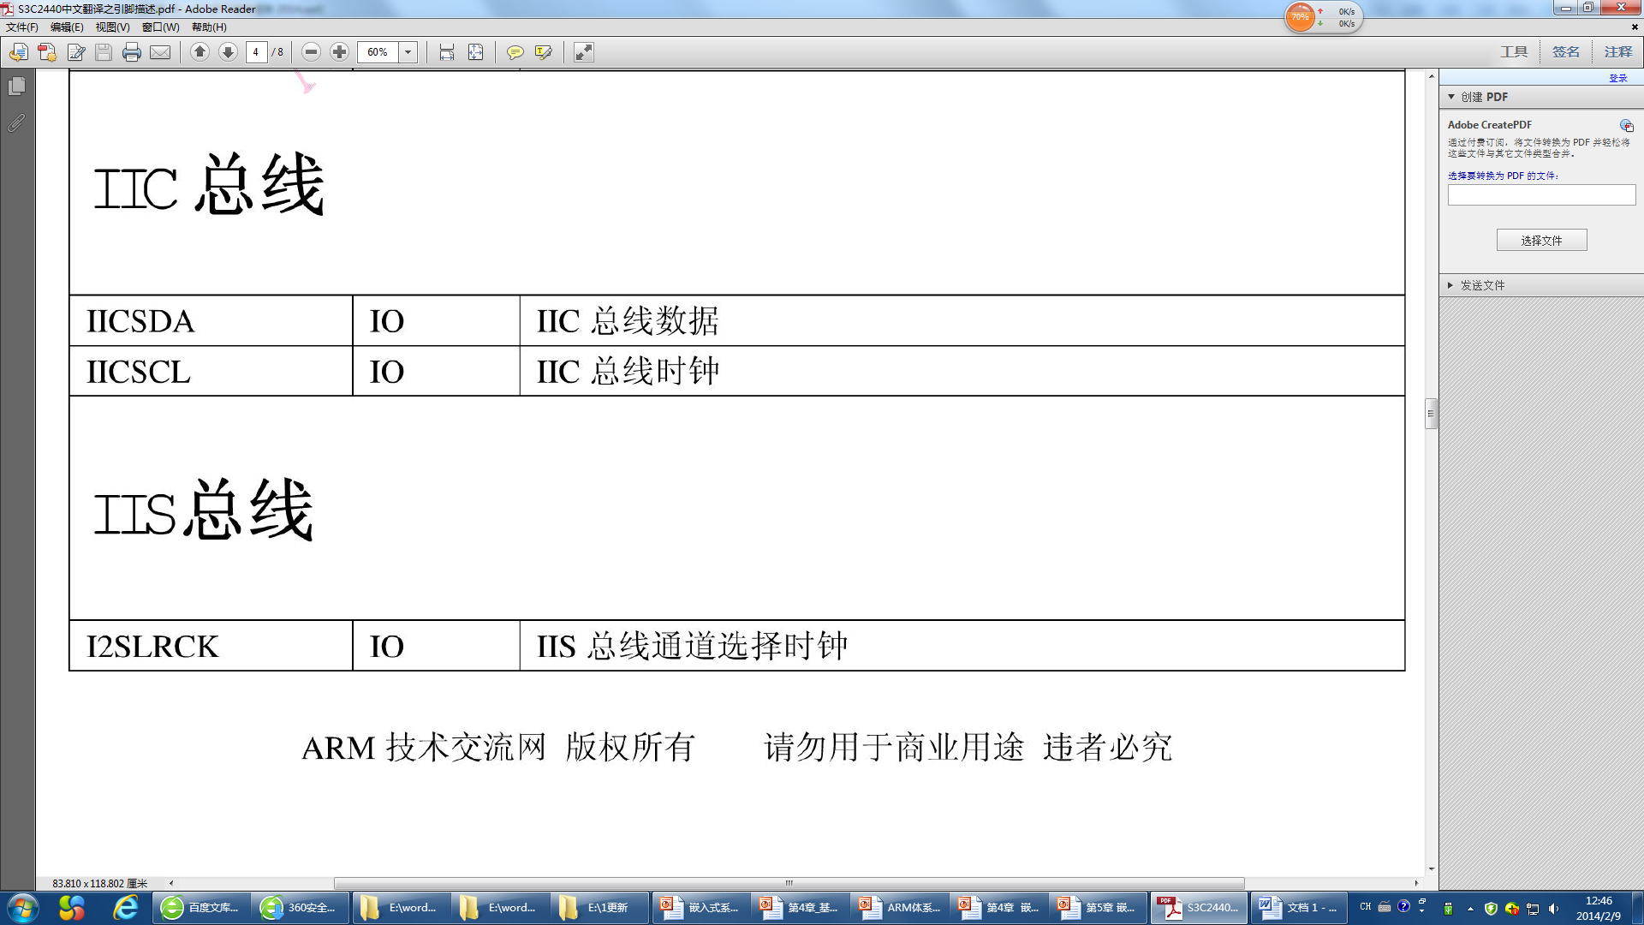
UART、ADC、IIC 引脚描述
UART引脚
ADC引脚
IIC总线引脚

Slide 34
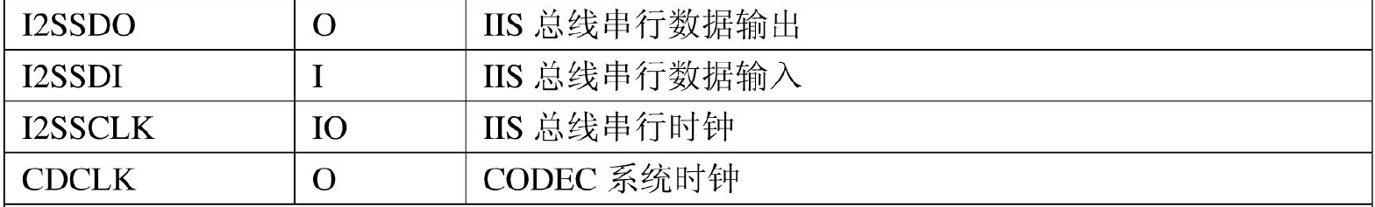

IIS、AC97 引脚描述
IIS总线引脚
AC97引脚

Slide 35
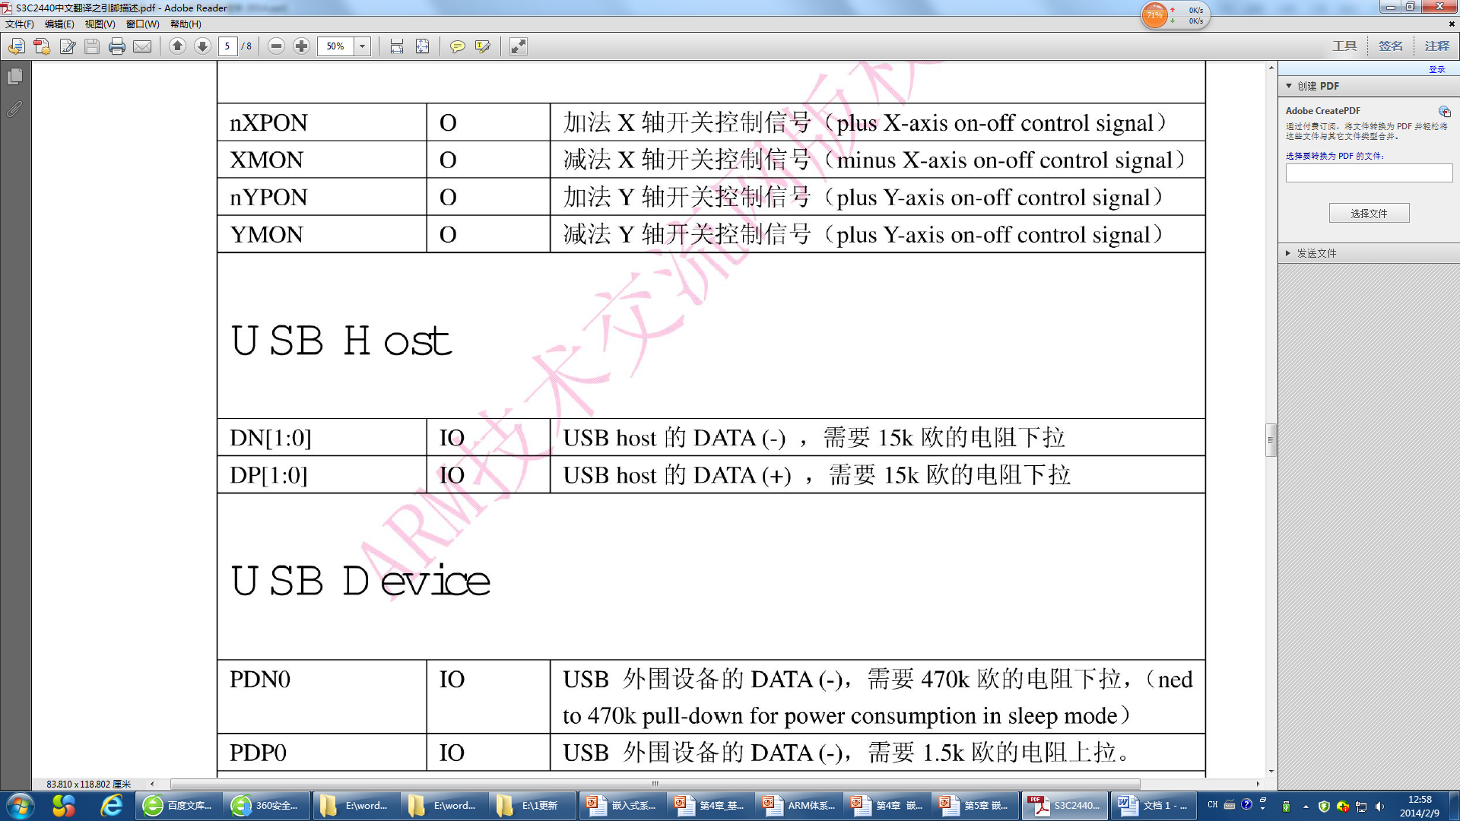
触摸屏、USB引脚描述
触摸屏引脚
USB主机引脚
USB设备引脚

Slide 36
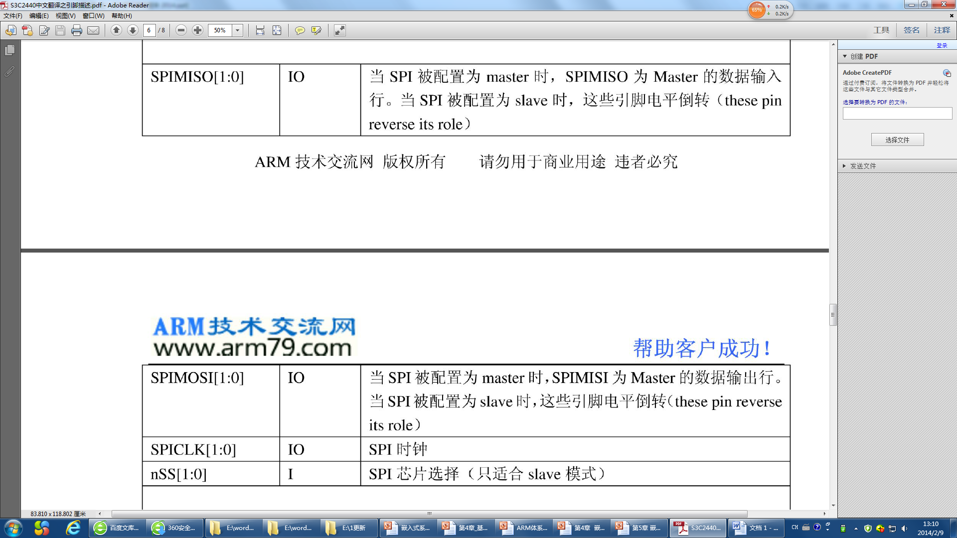
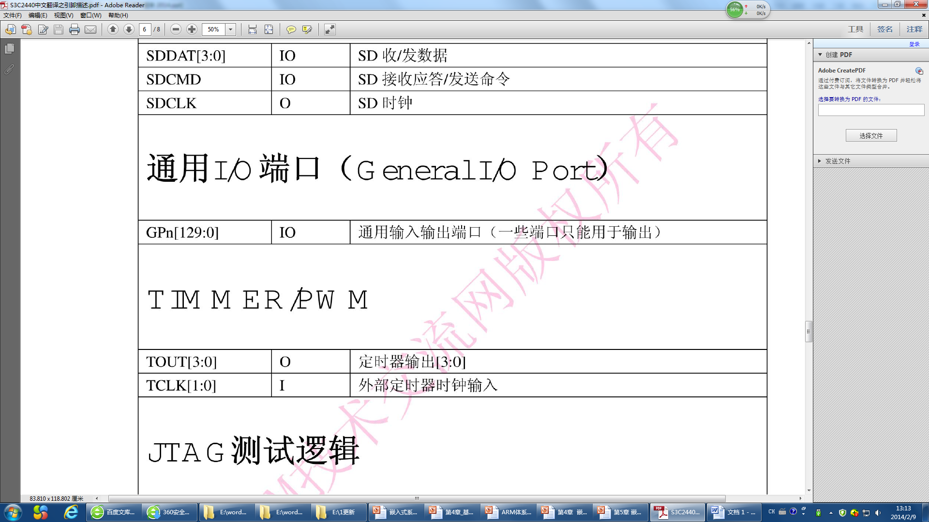
SPI、SD、GPIO 引脚描述
SPI引脚
SD引脚
GPIO引脚

Slide 37
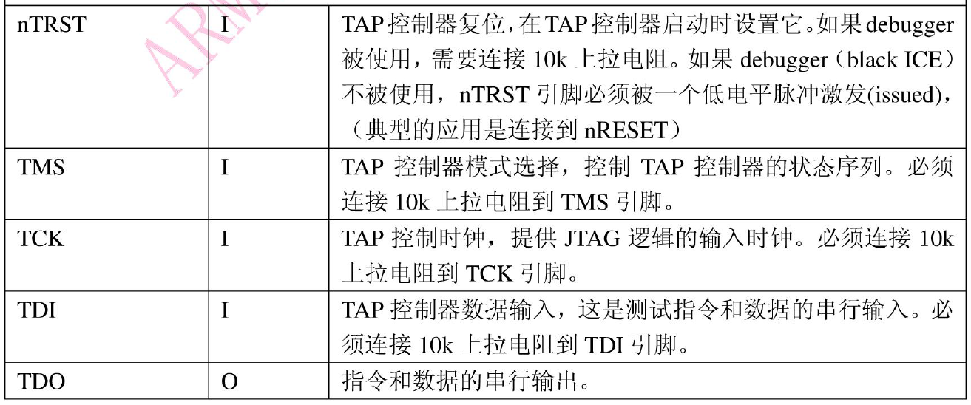
定时器、JTAG 测试引脚描述
定时器引脚
JTAG测试引脚

Slide 38
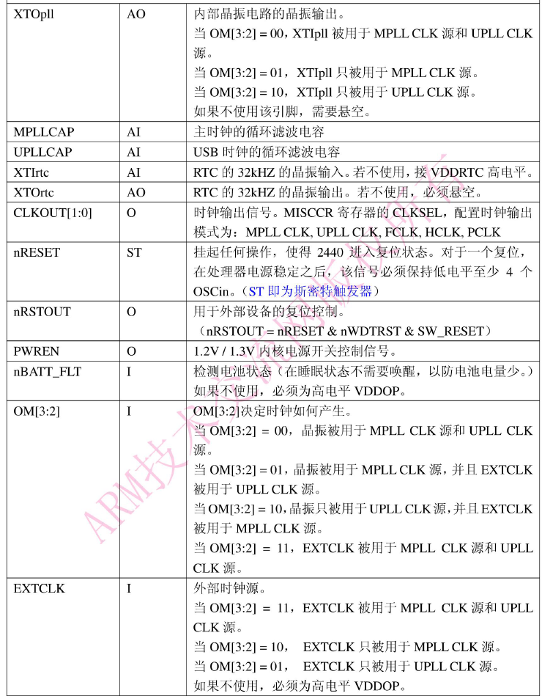
复位、时钟引脚描述

Slide 39
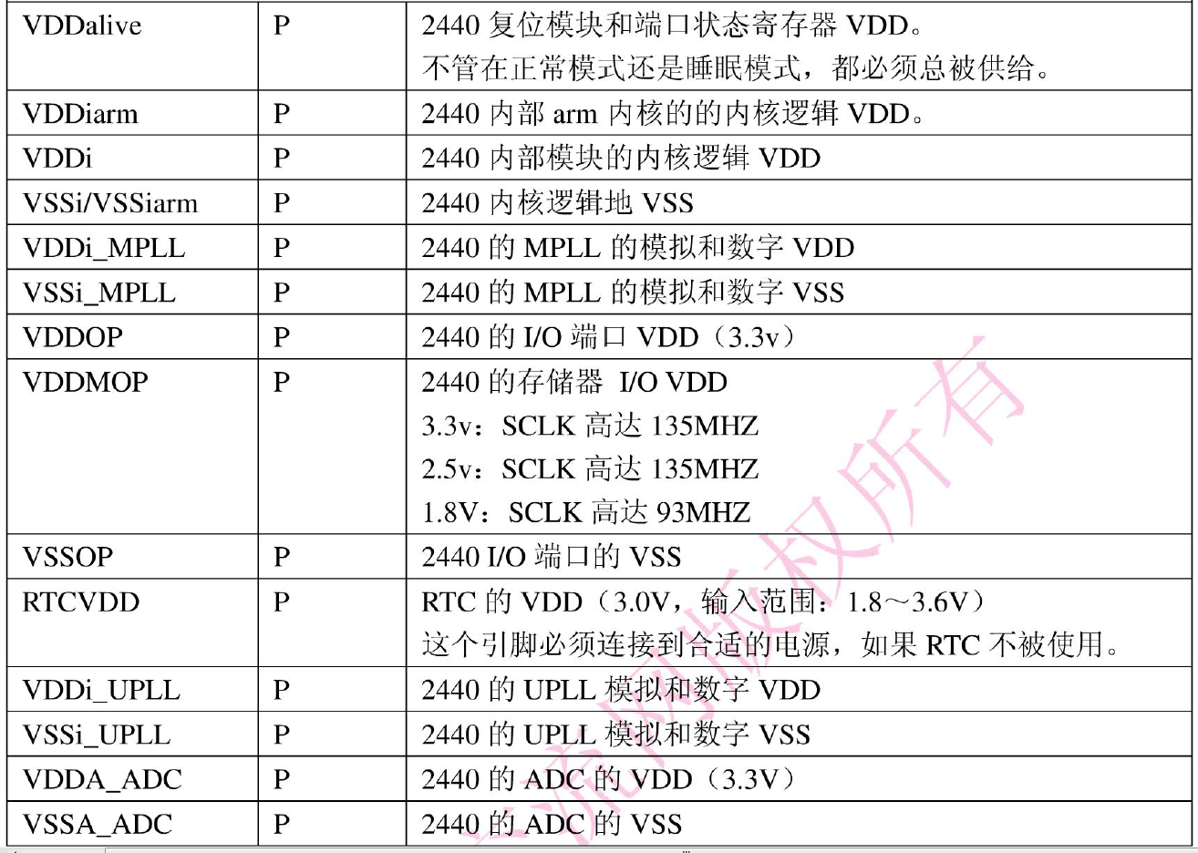
电源引脚描述

Slide 40






S3C2440 的应用模式
Note)
UART max baud rate
: 1M bps
CTS/RTS
Key
Matrix
Debug
GPS
BT
S3C2440
UART0
UART1
UART2
GPIO
USB Host 1.1
SRAM/ROM
/NOR Flash
/OneNAND/OneDRAM
1Gbit X 6banks
(x8/x16/x32)
USB Device 1.1
SMC
ARM920T 300/400Mhz
16K/16K ID Cache
NAND
NAND Flash IF
TDMB/WLAN
SPI
SDRAM/mDDR
1Gbit X 2banks
(x16/x32)
DRAMC
S3C2413 only
SD/SDIO
2M Pix CIS
BT 601/656
8-bit
CAM I/F
TFT/CSTN LCDC
+ SPI(GPIO)
+ TSADC
SD/MMC
System Power
IIC I/F
IIS I/F
Control
Data
RGB I/F
PMIC
TV-out
Audio
Codec
Stereo Speaker
Main Charger
5V
DC
5V
USB
Head Set
USB Charger
Main TFT LCD
& TSP
Li-Ion
Mic
TV
1/2/4/8/16 bpp
Up to QVGA

Slide 41
5.1 存储控制模块
嵌入式系统中，存储系统差别很大，可包含多种类型的存储器件，如FLASH、SRAM、SDRAM、ROM等，不同类型的存储器件的速度和宽度等各不相同。
在访问存储单元时，可能采取平板式的地址映射机制对其进行读写，或需要使用虚拟地址对其进行读写。
系统中，需引入存储保护机制，增强系统的安全性。为适应如此复杂的存储体系要求，ARM处理器中引入了存储管理单元（MMU）来管理存储系统。

Slide 42
5.1.1 存储器控制器
S3C2440A片内集成了存储器控制器，提供了访问存储器所需的全部控制信号。
1. 外部存储空间特点
外部存储空间：1GB。
存储块（Bank） ：8个，每块128MB。引脚nGCS7~0是通用片选信号，用于选择Bank7~0。
存储模式：小端模式、大端模式（通过软件选择） 。
数据位宽：Bank0：16/32位，其它Bank：8/16/32位。
Bank0-5：可接ROM、SRAM。
Bank6-7：可接ROM、SRAM、SDRAM。
Bank0-6的起始地址是固定的，BANK7的起始地址是可调整的。
Bank6-7的寻址范围可通过编程调整。

Slide 43
内存类型
ROM： Read-Only Memory，只读存储器，包括EEPROM、 Flash。
SRAM：Static RAM ，静态随机存储器 。
SDRAM：Synchronous Dynamic Random Access Memory，同步动态随机存储器，同步是指存储器工作需要同步时钟，第四代SDRAM是DDR3 SDRAM。
SIMM：Single In-line Memory Module，单列内存模组。内存模组就是内存条，单列是指模组电路板与主板插槽的接口只有一列引脚。
DIMM：Double In-line Memory Module，双列内存模组，常见的模组类型，双列是指模组电路板与主板插槽的接口有两列引脚。
RIMM：registered DIMM，带寄存器的双线内存模块。
SO-DIMM：Small Outline DIMM ，小外形双列内存模组，笔记本常用。
Flash： Flash EEPROM Memory，闪存，本质上属于EEPROM类型，分为NOR flash和NAND flash二种。
NOR Flash：操作以“字”为基本单位，带有SRAM接口，容量较小，价格高，可靠性高。程序可在芯片内执行（XIP，eXecute In Place)，故可以直接用做boot。
NAND Flash：操作以“块”为基本单位，使用I/O口串行存取数据，容量较大，改写速度快，存在坏区，使用错误更正算法ECC确保数据完整性，不能XIP（片上运行），因此不能直接作为boot。

Slide 44
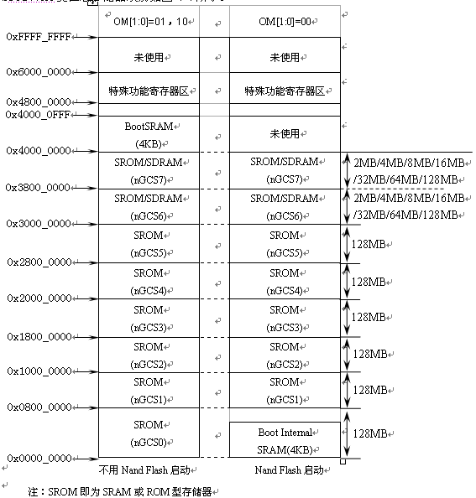
S3C2440 复位后存储器映射
其他3G内存容量由S3C2440内部使用
Bank7 起始地址可调整
Bank7
寻址范围可编程调整
Bank6
4G
Bank5
Bank4
1G
Bank3
Bank2
stepping stone（垫脚石）
Bank1
Bank0
Bank0 启动bootloader

Slide 45
引脚 OM[1:0] 设置
Bank0：数据总线宽度应设定为16位或32位中的一种。
BANK0数据宽度选择，由引脚OM[1:0]的电平决定。其他存储块的数据宽度在总线宽度/等待控制寄存器中设置。
OM[1:0] ： 选择工作模式、数据宽度。
NAND Flash模式：支持读/擦除/编程NAND Flash存储器。
NAND Flash启动以后，4KB数据被传送到Steppingstone中。传送完毕后，启动代码在Steppingstone中执行。
OM[1] | OM[0] | 工作模式、数据宽度
0 | 0 | Nand Flash 模式
0 | 1 | 16 位
1 | 0 | 32位
1 | 1 | 测试模式

Slide 46
Bank6和Bank7 地址及容量大小
Bank6和Bank7可以外接SDRAM类型的存储器，它们的块容量可改变，且Bank7的起始地址也可改变。
容量 | 2MB | 4MB | 8MB | 16MB | 32MB | 64MB | 128MB
Bank6
起始地址 | 0x3000 0000 | 0x3000 0000 | 0x30000000 | 0x30000000 | 0x3000 0000 | 0x3000 0000 | 0x30000000
末地址 | 0x301f ffff | 0x303f ffff | 0x307f ffff | 0x30ff ffff | 0x31ff ffff | 0x33ff ffff | 0x37ff ffff
Bank7
起始地址 | 0x3020 0000 | 0x3040 0000 | 0x30800000 | 0x31000000 | 0x3200 0000 | 0x3400 0000 | 0x38000000
末地址 | 0x303f ffff | 0x307f ffff | 0x30ff ffff | 0x31ff ffff | 0x33ff ffff | 0x37ff ffff | 0x3fff ffff

Slide 47
S3C2440 存储器地址线连接
由于数据总线的宽度可以设置位8/16/32位中的一种，因此S3C2440的地址总线与存储块地址线的连接有3种不同的方法，如表所示。
当数据总线为8位时，S3C2440地址总线A0与存储块A0连接，地址总线A1连接。当数据总线为16位或32位时，地址总线A0不用，地址总线A1与存储块地址线A0连接，地址总线A2与存储块A1连接，依此类推。
存储器地址引脚 | S3C2440A 地址 @8 位数据总线 | S3C2440A 地址 @16 位数据总线 | S3C2440A 地址 @32 位数据总线
A0 | A0 | A1 | A2
A1 | A1 | A2 | A3
…… | … | … | …

Slide 48
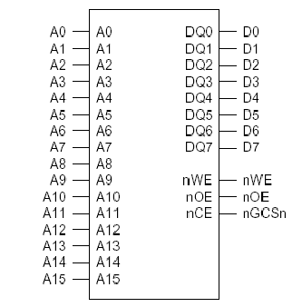
ARM与8 bit ROM接口
1个8 bit的ROM芯片组成8位存储器的ARM接口。

Slide 49
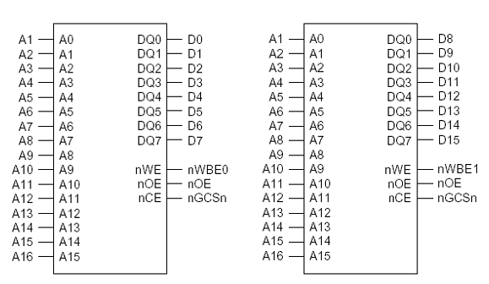
ARM与8 bit ROM×2接口
2个8 bit的ROM芯片组成16位存储器的ARM接口。

Slide 50
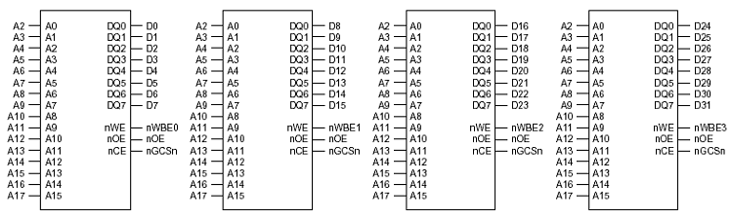
ARM与8 bit ROM×4接口
4个8 bit的ROM芯片组成32位存储器的ARM接口。

Slide 51
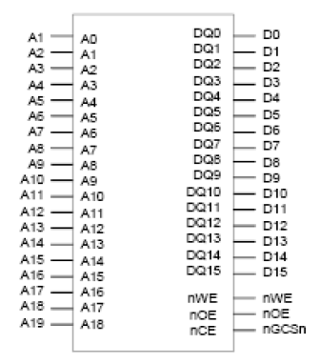
ARM与16 bit ROM接口
1个16 bit的ROM芯片组成16位存储器的ARM接口。

Slide 52
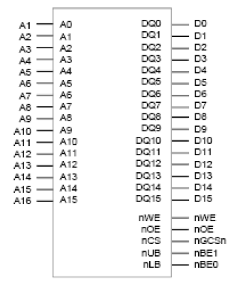
ARM与16 bit SRAM接口
1个16 bit的SRAM芯片组成16位存储器的ARM接口。

Slide 53
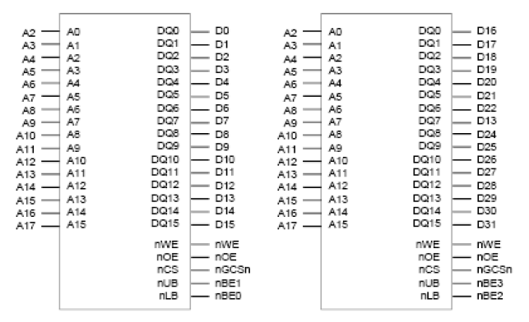
ARM与16 bit SRAM×2接口
2个16 bit的SRAM芯片组成32位存储器的ARM接口。

Slide 54
2. 存储器控制器特殊功能寄存器（SFR）
内存控制器为访问外部存储空间提供存储器控制信号， S3C2440存储器控制器共有13个寄存器。
寄存器 | 地 址 | 功 能 | 操作 | 复位值
BWSCON | 0x48000000 | 总线宽度和等待控制 | 读/写 | 0x0
BANKCON0 | 0x48000004 | BANK0控制 | 读/写 | 0x0700
BANKCON1 | 0x48000008 | BANK1控制 | 读/写 | 0x0700
BANKCON2 | 0x4800000C | BANK2控制 | 读/写 | 0x0700
BANKCON3 | 0x48000010 | BANK3控制 | 读/写 | 0x0700
BANKCON4 | 0x48000014 | BANK4控制 | 读/写 | 0x0700
BANKCON5 | 0x48000018 | BANK5控制 | 读/写 | 0x0700
BANKCON6 | 0x4800001C | BANK6控制 | 读/写 | 0x18008
BANKCON7 | 0x48000020 | BANK7控制 | 读/写 | 0x18008
REFRESH | 0x48000024 | SDRAM刷新控制 | 读/写 | 0xAC0000
BANKSIZE | 0x48000028 | 可变的组大小设置 | 读/写 | 0x0
MRSRB6 | 0x4800002C | BANK6模式设置 | 读/写 | xxx
MRSRB7 | 0x48000030 | BANK7模式设置 | 读/写 | xxx

Slide 55
（1）总线宽度和WAIT控制寄存器BWSCON
BWSCON功能：设定Bank7~0的数据宽度及WAIT使能。
地址=0x48000000，复位值=0x000000，可读，可写。
UB访问高8位，LB访问低8位。nBE与nWBE共用引脚，nBE是nWBE和nOE的“与”信号 。
BWSCON | 位 | 描述 | 初始值
ST7 | [31] | SRAM对7号存储块是否使用UB/LB控制位。 0 = 不使用UB/LB (引脚对应nWBE[3:0])； 1 = 使用UB/LB (引脚对应nBE[3:0])。 | 0
WS7 | [30] | 7号存储块的等待状态控制位。 0 = WAIT不使能；1 = WAIT使能。 | 0
DW7 | [29:28] | 7号存储块的数据总线宽度控制位。 00 = 8bit；01= 16bit；10 = 32bit；11 =保留。 | 0
ST6 | [27] | SRAM对6号存储块是否使用UB/LB控制位。 0 = 不使用UB/LB (引脚对应nWBE[3:0])； 1 = 使用UB/LB (引脚对应nBE[3:0])。 | 0
WS6 | [26] | 6号存储块的等待状态控制位。 0 = WAIT不使能；1 = WAIT使能。 | 0
DW6 | [25:24] | 决定对于6号存储块的数据总线宽度。 00 = 8bit；01 = 16bit；10 = 32bit；11 =保留。 | 0
ST5 | [23] | SRAM对5号存储块是否使用UB/LB控制位。 0 = 不使用UB/LB (引脚对应nWBE[3:0])； 1 = 使用UB/LB (引脚对应nBE[3:0])。 | 0
Bank7
Bank6

Slide 56
BWSCON 寄存器定义1
WS5 | [22] | 5号存储块的等待状态控制位。 0 = WAIT不使能；1 = WAIT使能。
DW5 | [21:20] | 5号存储块的数据总线宽度控制位。 00 = 8bit；01= 16bit；10= 32bit；11=保留。
ST4 | [19] | SRAM对4号存储块是否使用UB/LB控制位。 0 = 不使用UB/LB (引脚对应nWBE[3:0])； 1 = 使用UB/LB (引脚对应nBE[3:0])。
WS4 | [18] | 4号存储块的等待状态控制位。 0 = WAIT不使能；1 = WAIT使能。
DW4 | [17:16] | 4号存储块的数据总线宽度控制位。 00= 8bit；01= 16bit；10=32bit；11= 保留。
ST3 | [15] | 决定SRAM对3号存储块是否使用UB/LB。 0 = 不使用UB/LB (引脚对应nWBE[3:0])； 1 = 使用UB/LB (引脚对应nBE[3:0])
WS3 | [14] | 3号存储块的等待状态控制位。 0 = WAIT不使能；1 = WAIT使能。
DW3 | [13:12] | 3号存储块的数据总线宽度控制位。 00 = 8bit；01= 16bit；10= 32bit；11 = 保留。
Bank5
Bank4
Bank3

Slide 57
BWSCON 寄存器定义2
ST2 | [11] | SRAM对2号存储块是否使用UB/LB控制位。 0 = 不使用UB/LB (引脚对应nWBE[3:0])； 1 = 使用UB/LB (引脚对应nBE[3:0])。
WS2 | [10] | 2号存储块的等待状态控制位。 0 = WAIT不使能；1 = WAIT使能。
DW2 | [9: 8] | 2号存储块的数据总线宽度控制位。 00= 8bit；01= 16bit；10= 32bit；11=保留。
ST1 | [7] | SRAM对1号存储块是否使用UB/LB控制位。 0 = 不使用UB/LB (引脚对应nWBE[3:0])； 1 = 使用UB/LB (引脚对应nBE[3:0])。
WS1 | [6] | 1号存储块的等待状态控制位。 0 = WAIT无效；1 = WAIT使能。
DW1 | [5: 4] | 1号存储块的数据总线宽度控制位。 00= 8bit；01=16bit；10=32bit；11=保留。
DW0 | [2:1] | 0号存储块的数据总线宽度控制位。 00 = 8bit；01= 16bit；10 = 32bit；11 =保留。
Reserved | [0] | 保留为0
Bank2
Bank1

Slide 58
（2）存储块控制寄存器 BANKCONn
每个存储块对应一个控制寄存器，即BANK控制寄存器。
BANK0~5：对应BANKCON0~BANKCON5，其地址分别是0x48000004、0x48000008、0x4800000C、0x48000010、0x4800014、0x48000018。复位后的初始值为0x0700。 。
BANKCON0~BANKCON5功能：定义BANK0~5的时序。
BANK6~7：对应BANKCON6~BANKCON7，地址分别是0x4800001C、0x48000020。复位后的初始状态为0x18008。
BANKCON6~BANKCON7功能：定义BANK6~7的时序、存储类型。

Slide 59
BANKCON0~5控制寄存器 1
BANKCONn | 位 | 描述 | 初始值
Tacs | [14:13] | 确定nGCSn信号有效之前，建立有效地址的时间。 00 = 0时钟周期；01 = 1时钟周期； 10 = 2时钟周期；11 = 4时钟周期。 | 00
Tcos | [12:11] | 确定nOE（读使能）信号有效之前，建立时间。 00 = 0时钟周期；01 = 1时钟周期； 10 = 2时钟周期；11 = 4时钟周期。 | 00
Tacc | [10:8] | 访问周期控制位，当 nWAIT 信号被使用, Tacc 大于等于 4时钟周期。 000 = 1时钟周期； 001 = 2时钟周期； 010 = 3时钟周期； 011 = 4时钟周期； 100 = 6时钟周期； 101 = 8时钟周期； 110 = 10时钟周期；111 = 14时钟周期； | 111

Slide 60
BANKCON0~5控制寄存器 2
BANKCONn | 位 | 描述 | 初始值
Tcoh | [7:6] | 确定nOE信号失效后，保持时间。 00 = 0 时钟周期；01 = 1时钟周期； 10 = 2 时钟周期；11 = 4时钟周期； | 00
Tcah | [5:4] | 确定nGCSn信号失效之后，地址保持时间。 00 = 0 时钟周期；01 = 1时钟周期； 10 = 2 时钟周期；11 = 4 时钟周期。 | 00
Tacp | [3:2] | 页模式下的访问周期控制位。 00 = 2时钟周期；01 = 3时钟周期； 10 = 4时钟周期；11 = 6时钟周期。 | 00
PMC | [1:0] | 页模式配置位。 00 = 常规(1 data) ；01 = 4 data； 10 = 8 data ；11 = 16 data。 | 00

Slide 61
BANKCON6~7控制寄存器
BANKCONn | 位 | 描述 | 初始态
MT | [16:15] | 确定6号存储块和7号存储块的存储器类型 00 = ROM or SRAM 01 = FP DRAM 10 =EDO DRAM 11 = SDRAM | 11
当存储器类型为SRAM或ROM时(MT = 00)，需用下面15位
Tacs | [14:13] | 确定nGCSn信号有效前的地址建立时间 00 = 0时钟 01 = 1时钟 10 = 2时钟 11 = 4时钟 | 00
Tcos | [12:11] | 确定nOE信号有效前的片选建立时间 00 = 0时钟 01 = 1时钟 10 = 2时钟 11 = 4时钟 | 00
Tacc | [10:8] | 确定访问周期，注意，当nWAIT信号有效时，访问周期>=4时钟周期 000 = 1时钟 001 = 2时钟 010 = 3时钟 011 = 4时钟 100 = 6时钟 101 = 8时钟 110 = 10时钟 111 = 14时钟 | 111
Tcoh | [7:6] | 确定nOE信号失效后片选信号保持的时间 00 = 0时钟 01 = 1时钟 10 = 2时钟 11 = 4时钟 | 00
Tcah | [5:4] | 确定nGCSn信号失效后有效地址保持的时间 00 = 0时钟 01 = 1时钟 10 = 2时钟 11 = 4时钟 | 00
Tacp | [3:2] | 确定页模式访问周期 00 = 2时钟 01 = 3时钟 10 = 4时钟 11 = 6时钟 | 00
PMC | [1:0] | 确定页模式 00 = 常规（1data） 01 = 4 data 10 = 8 data 11 = 16 data | 00
当存储器类型为SDRAM(MT = 11)时，需用下面4位
Trcd | [3:2] | 确定RAS对CAS的延时 00 = 2时钟 01 = 3时钟 10 = 4时钟 11 = 6时钟 | 10
SCAN | [1:0] | 确定列地址位数 00 = 8位 01 = 9位 10 = 10位 | 00

Slide 62
（3）刷新控制寄存器 REFRESH
SDRAM类型存储器需要使用刷新控制器（REFRESH寄存器）。其地址是0x48000024，复位后的值为0xAC00，此寄存器可读可写。
REFRESH寄存器功能：设置刷新模式、刷新周期、刷新计数值。

Slide 63
REFRESH 寄存器
REFRESH | 位 | 描述 | 初始值
REFEN | [23] | SDRAM 刷新使能控制位。0 = 无效1 = 有效（CBR/自动刷新） | 1
TREFMD | [22] | SDRAM刷新模式控制位。 0 = CBR/Auto模式 1 = Self 模式 在自刷新模式下，SDRAM 控制信号被置于适当的电平。 | 0
Trp | [21:20] | SDRAM RAS预充电时间（Trp）控制位。 00 = 2时钟周期；01 = 3时钟周期；10 = 4时钟周期；11 = 不支持。 | 10
Tsrc | [19:18] | SDRAM 半行周期时间（Tsrc） 00 = 4时钟周期； 01 = 5时钟周期； 10 = 6时钟周期； 11 = 7时钟周期。 SDRAM 行周期时间: Trc=Tsrc+Trp。 | 11
Reserved | [17:16] | 保留 | 00
Reserved | [15:11] | 保留 | 0000
Refresh Counter | [10:0] | SDRAM 刷新计数值。 刷新时间= (2¹¹-刷新计数值+1)/HCLK 如果刷新时间是7.8 us并且HCLK是100 MHz, 刷新计数值如下: 刷新计数值= 2¹¹+ 1 - 100x7.8 = 1269 | 0
CBR：Constant Bit Rate 固定码率

Slide 64
（4）存储块大小控制寄存器 BANKSIZE
BANKSIZE寄存器功能：设置突发操作、省电模式、 BANK6/BANK7的容量。
其地址是0x48000028，复位后的值为0x02，此寄存器可读可写。
BANKSIZE | 位 | 描述 | 初始值
BURST_EN | [7] | ARM 内核突发操作使能控制位。 0 =不使能； 1 =使能突发操作。 | 0
Reserved | [6] | 保留 | 0
SCKE_EN | [5] | SDRAM省电模式使能控制位。 0 =禁止；1 =使能。 | 0
SCLK_EN | [4] | SCLK信号使能控制位。 SDRAM没有被访问时，SCLK变成低电平。 0 = SCLK 总是激活； 1 = SCLK 仅当访问周期才被激活(推荐)。 | 0
Reserved | [3] | 保留 | 0
BK7MAP | [2:0] | 6号存储块/7号存储块的容量控制位。 010=128MB；001=64MB；000=32M； 111=16M；110=8M；101=4M；100=2M。 | 010

Slide 65
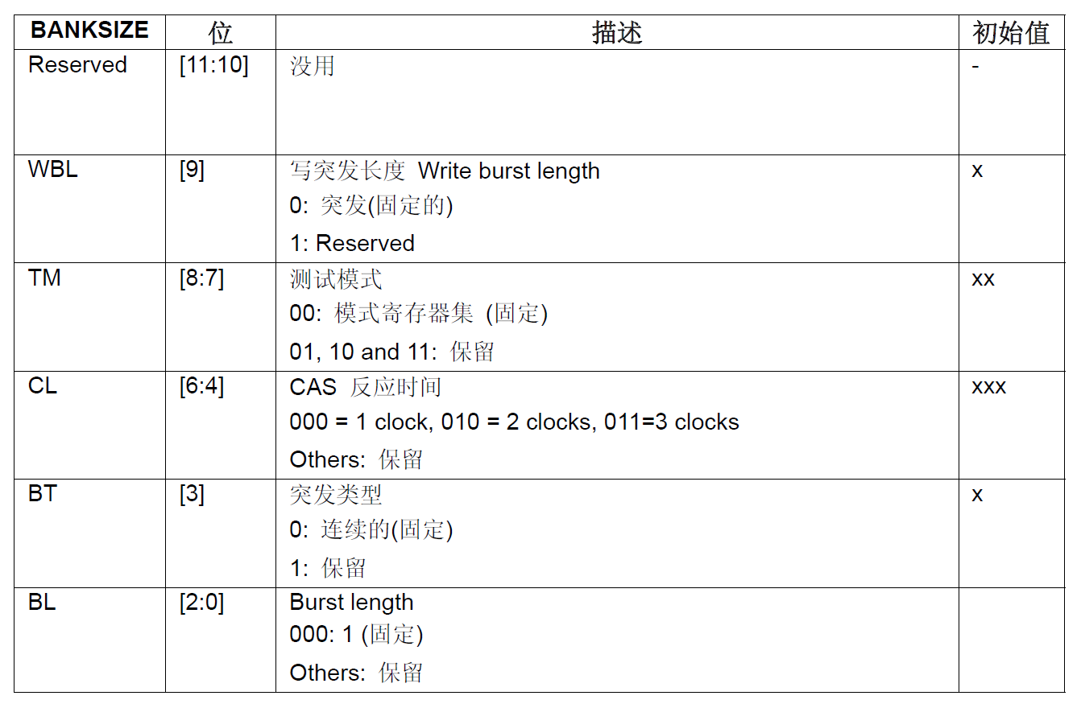
（5）SDRAM 模式寄存器 MRSRBn
MRSRB6寄存器功能：BANK6模式设置，设置写突发长度、突发类型、测试模式。其地址是0x4800002C，此寄存器可读可写。复位值不确定。
MRSRB7寄存器功能：BANK7模式设置，设置写突发长度、突发类型、测试模式。其地址是0x48000030，此寄存器可读可写。复位值不确定。
MRSRB

Slide 66
5.1.2 Nand Flash 控制器
目前，Nor Flash价格较高，而SDRAM和NAND Flash存储器相对经济，这促使在NAND Flash上执行启动代码，在 SDRAM 上执行主程序。

Slide 67
Nor Flash和Nand Flash的区别
 |  | NOR | NAND
容量 |  | 1MB~32MB | 16MB~512MB
XIP |  | YES | NO
性能 | 擦除 | 非常慢（5s） | 快（3ms）
 | 写 | 慢 | 快
 | 读 | 快 | 快
可靠性 |  | 比较高，位反转比例小于NAND Flash的10% | 比较低，位反转比较常见、必需有校验措施，
可擦除次数 |  | 10 000~100 000 | 100 000~1 000 000
生命周期 |  | 低于NAND Flash的10% | 是NOR Flash的10倍以上
接口 |  | 与RAM接口相同 | I/O接口
访问方法 |  | 随机访问 | 顺序访问
易用性 |  | 容易 | 顺序访问
主要用途 |  | 常用于保存代码和关键数据 | 用于保存数据
价格 |  | 高 | 低

Slide 68
1. 概述
S3C2440A的驱动代码可以在外部的NAND Flash存储器上被执行。为了支持NAND Flash的boot loader，S3C2440A 配备了一个内部的 SRAM 缓冲器名为“Steppingstone”。启动时，外部的NAND Flash上的前4Kbyte将被装载到 Steppingstone，且执行启动代码。
一般情况下，启动代码会拷贝NAND Flash上的内容到SDRAM。使用硬件的ECC检查NAND Flash的数据。在完成拷贝的基础上，主程序将在 SDRAM上被执行。

Slide 69
NAND Flash 控制器模块
AHB总线
ECC
nFCE
特殊
功能寄存器
编码/解码
CLE
NAND FLASH
ALE
nFRE
系统总线 ASB
接口
nFWE
控制状态寄存器
FR/nB
IO₀-IO₁₅
Stepping Stone
缓冲器控制器
Stepping Stone
内部缓冲器
(4KB)
nFCE：Nand Flash片选信号，输出。低电平有效，开启芯片。
CLE：命令输入允许信号，输出。高电平有效，表明写入的是命令字。
ALE：地址输入允许信号，输出。高电平有效，表明写入的是地址。
nFRE：Nand Flash读允许信号，输出。低电平有效，Flash会根据写入的命令和地址从I/O口输出数据。
nFWE：Nand Flash写允许信号，输出。低电平有效，向Flash写入数据。
FR/nB：Nand Flash准备好/忙，输入，低电平表示设备忙。
I/O[7:0]：数据/命令/地址的输入/输出口，与低8位数据总线相连，分时传送命令、地址和数据；对于16位Nand Flash接口还有I/O[15:8]。

Slide 70
NAND Flash 控制器结构特性
（1）自动启动模式：启动代码在重启时被传输到 4KB的 Steppingstone上。传输后代码会在Steppingstone上被执行。
（2）软件模式（NAND Flash模式）：用户可以直接访问NAND Flash，这个特性可以被用于对NADN Flash存储器的读/擦除/编程。
（3）NAND Flash存储器接口：支持 256字、512字节、1000字和 2000字节页。
（4）接口：8/16位的 NADN Flash存储器接口总线。
（5）硬件 ECC生成：检测和指示（软件纠错）。
（6）SFR（特殊功能寄存器）接口：支持小端模式，对于数据和 ECC 数据寄存器的字节/半字/字访问，对于其他寄存器的字访问。
（7）Steppingstone接口：支持大、小端，字节/半字/字访问。
（8）Steppingstone 4kB内部 SRAM 缓冲器可以在 NAND Flash启动后被用于其他目的。

Slide 71
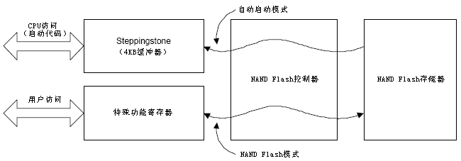
NAND Flash 的工作方式
NAND Flash有2种工作模式：自动启动模式、 NAND Flash模式。
自动启动模式：重启时自动将NAND Flash上的启动代码加载到 4KB的 Steppingstone上，然后代码在Steppingstone上执行。
NAND Flash模式（软件模式）：作为一般性存储器，可读可写。

Slide 72
NAND Flash 启动
S3C2440能够把boot loader烧到nand flash上启动，是因为在S3C2440里有一个内置的4K SRAM缓冲区，叫做stepping stone（垫脚石）。
ARM开发板上电后，首先自动判断是否是autoboot模式，如果是autoboot模式， 内置的nand flash控制器自动将nand flash的最前面的4k区域（这4k区域存放着 bootloader的最前面4k代码）拷贝到steppingstone里面。
拷贝完前4k代码后，nand flash控制器自动将steppingstone映射到ARM地址空间0x00000000开始的前4k区域。
映射完成后，nand flash控制器将PC指针直接指向ARM地址空间的0x00000000位置，开始执行steppingstone上的代码。
这样，系统启动后，把nand flash上的起始4KB的内容拷贝到SRAM里执行，就实现了从nand flash启动。
如果bootloader小于4KB，在SRAM里就能boot，大于4KB，在SRAM里做基本初始化后，再把剩余部分拷贝到SDRAM里（>0x30000000）。

Slide 73
（1）引脚配置
当OM[1:0]=00时，使能NAND Flash存储器启动。
1）NCON：NAND Flash存储器选择位。
NCON=0，选择普通NAND Flash（256/512字节页大小，3/4地址周期）。
NCON=1，选择高级NAND Flash（1K/2K字节页大小，4/5地址周期）。
2）GPG13：NAND Flash存储器页容量选择位
GPG13=0，页=256字节（NCON=0）或页=1K字节（NCON=1）。
GPG13=1，页=512字节（NCON=0）或页=2K字节(NCON=1)。
3）GPG14：NAND Flash存储器地址周期选择位。
GPG14=0，3 个地址周期（NCON=0）或 4个地址周期（NCON=1）。
GPG14=1时，4 个地址周期（NCON=0）或 5个地址周期（NCON=1）。
4）GPG15：NAND Flash存储器总线宽度选择位。
GPG15=0，8 位总线宽度。
GPG15=1，16位总线宽度。
注：NCON、GPG[15:13]引脚在重启期间被配置。

Slide 74
（2）读写时序
TACLS：CLE/ALE的持续的时间。
TWRPH0：nWE/nRE持续的时间
TWRPH1：写进去的数据起作用的时间。
这三个参数控制的是Nand Flash 信号线CLE/ALE与写控制信号nWE的时序关系。具体设置在NAND Flash 配置寄存器（NFCONF）中进行。
TACLS TWRPH0 TWRPH1
TWRPH0 TWRPH1
HCLK
HCLK
CLE/ALE
nWE/nRE
nWE
DATA
命令/地址
DATA
数据
CLE和ALE的时序图
TACLS=1、TWRPH0=0、TWRPH1=0
nWE和nRE的时序图
TWRPH0=0、TWRPH1=0

Slide 75
（3）软件模式
S3C2440仅支持软件模式访问。在此模式下，可以访问NAND Flash。
NAND Flash控制器支持NAND Flash存储器的直接访问接口。
在软件模式下，涉及到的NAND Flash寄存器包括：
命令寄存器（NFCMMD）：存放送给Nand flash芯片的操作命令。
地址寄存器（NFADDR）：存放对Nand flash芯片存储单元寻址的地址值。
数据寄存器（NFDATA）：用于读写Nand flash芯片的数据。
状态寄存器（NFSTAT）：用于检测Nand flash芯片上次对其存储空间的操作是否完成。
注意：在软件模式中，必须用查询或中断来检测RnB状态输入引脚。

Slide 76
（4）错误纠错码ECC
NAND Flash控制器包括4个错误纠错码ECC模块。
两个模块被用于2048 bytes的主ECC奇偶码的生成，一个用于 data[7:0]，一个用于data[15:8]。
另外两个模块用于16 bytes的空闲ECC奇偶校验码的生成，一个用于 data[7:0]，一个用于 data[15:8]。
28位ECC奇偶码=22位行奇偶+6位列奇偶。
14位ECC奇偶码=8位行奇偶+6位列奇偶。
ECC的生成由控制寄存器的 ECC 锁位（主ECC 锁、空闲 ECC锁）来控制。

Slide 77
2. NAND Flash 寄存器
S3C2440除了有控制NAND Flash存储器的部件外，还有许多支持NAND Flash存储器接口的寄存器，主要包括：
Nand Flash配置寄存器（NFCONF）
Nand Flash控制寄存器（NFCONT）
Nand Flash命令寄存器（NFCMMD）
Nand Flash地址寄存器（NFADDR）
Nand Flash数据寄存器（NFDATA）
Nand Flash主数据区域ECC寄存器（NFMECCD0/1）
Nand Flash空闲区域ECC寄存器（NFSECCD）
Nand Flash状态寄存器（NFSTAT）
Nand Flash ECC0/1状态寄存器（NFESTAT0/1）
Nand Flash 主数据区域ECC状态寄存器（NFMECC）
Nand Flash 空闲区域ECC状态寄存器（NFSECC）
Nand Flash 块地址寄存器（NFSBLK &NFEBLK）

Slide 78
（1）NAND Flash 配置寄存器 NFCONF
NFCONF配置寄存器功能：完成NAND Flash的配置，包括时序配置、 NAND Flash页容量、总线宽度等。
地址=0x4E000000，初始值=不确定，可读可写。

Slide 79
NFCONF 寄存器 1
NFCONF | 位 | 描述 | 初始值
Reserved | [15:14] | 保留。 | —
TACLS | [13:12] | 确定CLE和ALE的持续时间值，该2位可以设置的范围是0~3。（00-11） 持续时间值=HCLK×TACLS。 | 01
Reserved | [11] | 保留。 | 0
TWRPH0 | [10:8] | 确定TWRPH0的持续时间值，该三位可以设置的范围是0~7。（000-111） 持续时间值=HCLK×（TWRPH0+1）。 | 000
Reserved | [7] | 保留。 | 0
TWRPH1 | [6:4] | 确定TWRPH1的持续时间值，该三位可以设置的范围是0~7。（000-111） 持续时间值=HCLK×（TWRPH1+1）。 | 000
AdvFlash (Read only) | [3] | 自动加载高级NAND flash存储器。 0= NAND flash为256 /512字节页大小； 1= NAND flash为1024 /2048字节页大小。 这个标志位由从睡眠模式重启或唤醒过程中的NCON0引脚状态决定。 | 设置H/W (NCON0)

Slide 80
NFCONF 寄存器 2
NFCONF | 位 | 描述 | 初始值
PageSize (Read only) | [2] | NAND Flash存储器页容量选择位。 当AdvFlash=0时，0=256字节/页；1=512字节/页。 当AdvFlash=1时，0=1024字节/页；1=2048字节/页。 这个标志位由从睡眠模式重启或唤醒过程中的GPG13引脚 状态决定。 复位之后，GPG13作为一般的I / O端口或外部中断。 | 设置H/W (GPG13)
AddrCycle (Read only) | [1] | NAND Flash存储器地址周期选择位。 当AdvFlash=0时，0=3地址周期； 1=4地址周期。 当AdvFlash=1时，0=4地址周期； 1=5地址周期。 这个标志位由从睡眠模式重启或唤醒过程中的GPG14引脚 状态决定。 复位之后，GPG14作为一般的I / O端口或外部中断。 | 设置H/W (GPG14)
BusWidth (R/W) | [0] | NAND Flash存储器总线宽度选择位。 0=8 位总线宽度；1=16位总线宽度。 这个标志位由从睡眠模式重启或唤醒过程中的GPG15引脚 状态决定。 复位之后，GPG15作为一般的I / O端口或外部中断。该位 能被软件改变。 | 设置H/W (GPG15)

Slide 81
（2）NAND Flash 控制寄存器 NFCONT
NFCONT控制寄存器功能：完成NAND Flash的控制，包括锁定控制、中断控制、 RnB转换中断控制、 nFCE信号控制等。
地址=0x4E000004，初始值= 0x0384（16位的），可读可写。

Slide 82
NFCONT寄存器 1
NFCONT | 位 | 描述 | 初始值
Reserved | [15:14] | 保留。 | 00
Lock-tight | [13] | Lock-tight配置位。0=不使能；1=使能。 该位一旦被设置为1，将不能被清除。只有从睡眠模式复 位或唤醒时，才能置为不使能。当该位设置为1时， NFSBLK(0x4E000038) ~ NFEBLK(0x4E00003C)-1的地址 寄存器空间为不锁定，除了这个区域外的其他地址寄存 器空间只能读。当试图写或擦除锁定区域时，将发生 非法访问（NFSTAT[3]位将被置1）。 若NFSBLK和NFEBLK地址寄存器相同，则整个区域都 将被锁定。 | 0
Soft Lock | [12] | 软件锁定配置位。 0=不使能；1=使能。软件可以随时修改软锁的区域。 操作方式同Lock-tight位。 | 1
Reserved | [11] | 保留。 | 0

Slide 83
NFCONT寄存器 2
NFCONT | 位 | 描述 | 初始值
EnbIllegalAccINT | [10] | 非法访问中断控制。 0=不使能中断；1=使能中断。 当处理器试图编程或擦写锁存区域时发生非法访问中断控制。 | 0
EnbRnBINT | [9] | RnB状态输入信号转换中断控制。 0=不使能RnB中断；1=使能RnB中断。 | 0
RnB_TransMode | [8] | RnB 转换检测配置。 0=上升沿检测； 1=下降沿检测。 | 0
Reserved | [7] | 保留。 | 0
SpareECCLock | [6] | 空闲区域ECC锁定。0=未锁定； 1=锁定。 空闲区域ECC状态寄存器是FSECC，地址为0x4E000034。 | 1
MainECCLock | [5] | 主数据区域ECC锁定。 0=未锁定； 1=锁定。 主数据区域ECC状态寄存器是NFMECC0/1，地址为0x4E00002C/30。 | 1
InitECC | [4] | 初始化ECC译码器/编码器（只读）。 1=初始化ECC译码器/编码器。 | 0

Slide 84
NFCONT寄存器 3
NFCONT | 位 | 描述 | 初始值
Reserved | [3:2] | 保留。 | 00
Reg_nCE | [1] | NAND Flash的nFCE信号控制。 0=nFCE为低电平；1= nFCE为高电平。 注意：在启动期间，它能自动控制，当方式位为1时，该值才有效。 | 1
MODE | [0] | NAND flash控制器的运行模式。 0=控制器不使能；1=控制器使能。 | 0

Slide 85
（3）NADN Flash 命令寄存器 NFCMMD
NFCMMD 命令寄存器功能：完成NAND Flash的命令设置。
地址= 0x4E000008 ，初始值= 0x00 ，可读可写。
NFCMMD | 位 | 描述 | 初始值
Reserved | [15:8] | 保留。 | 0x00
NFCMMD | [7:0] | NAND flash 的命令值。 | 0x00

Slide 86
（4）NAND Flash 地址寄存器 NFADDR
NFADDR地址寄存器功能：完成NAND Flash的地址设置。
地址= 0x4E00000C，初始值= 不确定 ，可读可写。
NFADDR | 位 | 描述 | 初始值
Reserved | [15:8] | 保留。 | 0x00
NFADDR | [7:0] | NAND flash 的地址值。 | -

Slide 87
（5）NAND Flash 数据寄存器 NFDATA
NFDATA数据寄存器功能：完成NAND Flash的数据设置。
地址= 0x4E000010，初始值=不确定 ，可读可写。
NFDATA | 位 | 描述 | 初始值
NFDATA | [31:0] | NAND flash的数据，在读时是读出的数 据，在写时是编程I/O的数据。 | —

Slide 88
（6）NAND Flash 操作状态寄存器 NFSTAT
NFSTAT状态命令寄存器功能：完成NAND Flash的状态检测。
地址= 0x4E000020，初始值=不确定，可读可写。
书上该表有错
NFSTAT | 位 | 描述 | 初始值
Reserved | [7] | 保留。 | -
Reserved | [6:4] | 保留。 | -
IllegalAccess | [3] | 一旦软锁或Lock-tigh位被激活,若非法存取 (程序或擦除)，将置位该位。 0=非法存取不被检测；1=非法存取被检测。 | -
RnB_TransDetect | [2] | RnB从低电平跳变为高电平时，该位被设置并在允许的情况下发生中断。向该位写1可实现位清除 0:未检测到RnB跳变 1:检测到RnB跳变 跳变检测在RnB_TransMode(NFCONT[8])中设置 | -
nCE （只读） | [1] | nCE输出引脚状态位。 | -
RnB（只读） | [0] | RnB输入引脚状态位。 0= NAND Flash忙；1=NAND Flash 准备好。 | -

Slide 89
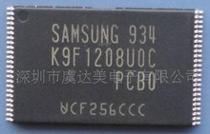
5.1.3 存储器实例
Nand flash 的内部结构能够提供极高的单元密度，可以达到很大的存储容量，并且写入和擦除的速度也很快。但Nand flash 存储器需要特殊的接口来操作。
K9F1208U0C 芯片是典型的NAND flash，韩国三星公司生产，主要特点如下：
（1）容量：64M×8 bit。
（2）工作电压：2.7～3.6V。
（3）内部存储结构：528字节×32页×4096块。
（4）页大小：512+16字节。
（5）块大小：16K+512字节。
（6）可实现擦除、读/写操作。
（7）内部有命令寄存器。

Slide 90

三星闪存芯片命名
K9F1208U0C
10. Generation
M : 1st Generation
A : 2nd Generation
B : 3rd Generation
C : 4th Generation
D : 5th Generation
4-5. Density
12 : 512Mb
16 : 16Mb
28 : 128Mb
32 : 32Mb
40 : 4Mb
56 : 256Mb
64 : 64Mb
80 : 8Mb
1G : 1Gb
2G : 2Gb
4G : 4Gb
8G : 8Gb
AG : 16Gb
BG : 32Gb
CG : 64Gb
DG : 128Gb
1. Memory (K)
2. NAND Flash : 9
3. Small Classification
F : SLC Normal
……
9. Mode
0 : Normal
1 : Dual nCE & Dual R/ nB
……
6-7. organization
00 : NONE
08 : x8
16 : x16
8. Vcc
A : 1.65V~3.6V
B : 2.7V (2.5V~2.9V)
C : 5.0V (4.5V~5.5V)
……
U : 2.7V~3.6V

Slide 91
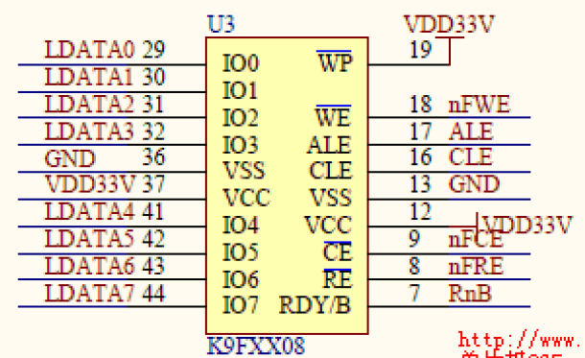
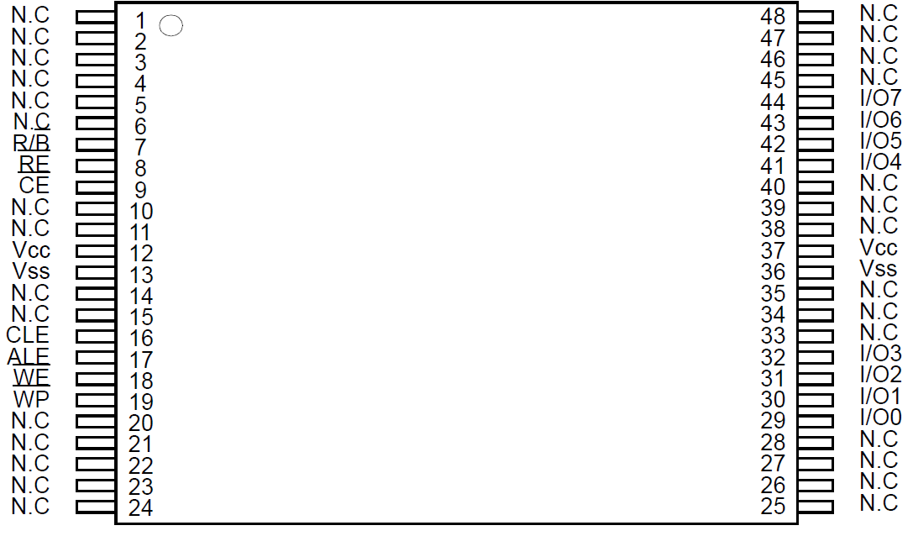
K9F1208U0C与S3C2440外部连接
IO0-IO7：数据输入输出端，命令、数据、地址复用端口，接LDATA0-LDATA7。
RDY/nB：Ready/Busy Output，准备就绪/忙输出，接FRnB。
nCE：Chip Enable，芯片允许，接nFCE。
CLE：Command Latch Enable，命令锁存允许，接CLE。
ALE：Address Latch Enable，地址锁存允许，接ALE。
nWE：Write Enable，写允许，接nFWE。
nRE： Read Enable，读允许，接nFRE。
nWP：Write Protect，写保护。
（1） CLE有效时，表示在IO0-IO7线上传送的是“命令”信息。
（2）ALE有效时，表示在IO0-IO7线上传送的是“地址”信息。
K9F1208U0C
K9F1208U0C

Slide 92
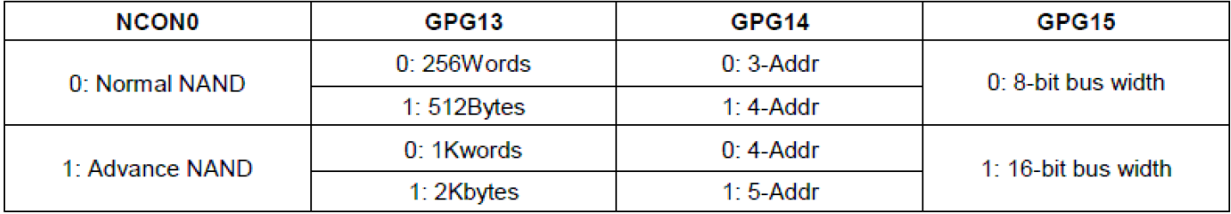
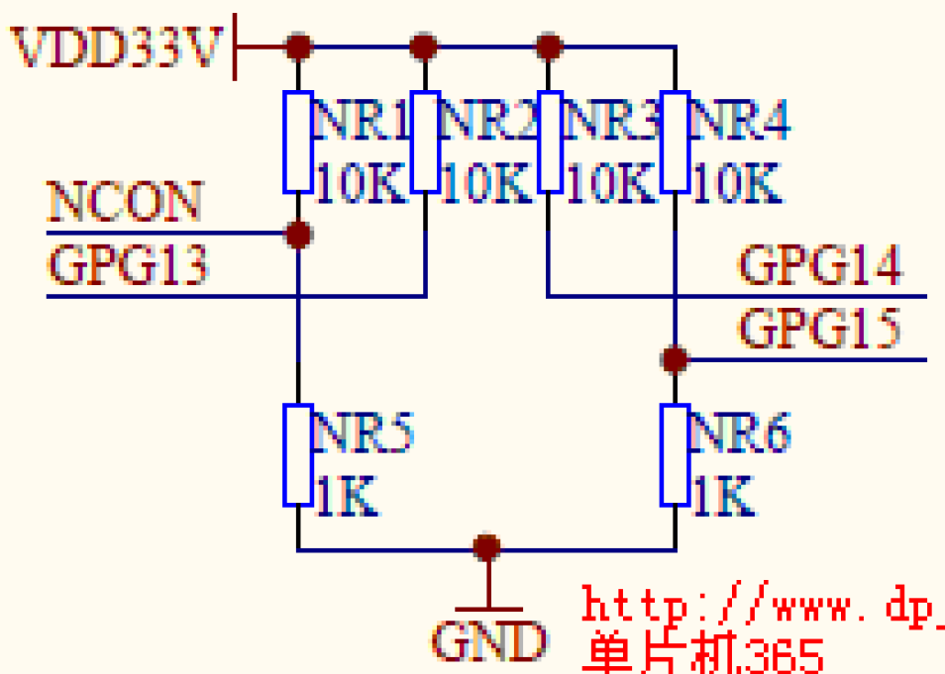
S3C2440 的引脚配置
S3C2440中Nand flash 引脚状态定义
K9F1208 的一页是512byte，所以NCON 接低电平，GPG13 接高电平。
K9F1208 需要4 个寻址命令，所以GPG14 接高电平。
K9F1208 的位宽是8，所以GPG15 接低电平。

Slide 93
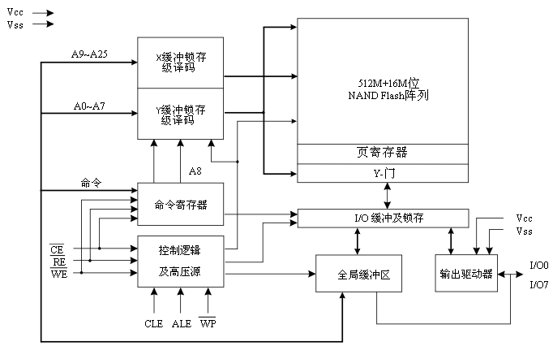
K9F1208U0C 内部结构
A25-A0寻址： 2²⁶ = 64M
512Mb = 64MB
IO0-IO7上传送6部分信息：
（1）数据
（2）命令
（3）A7-A0
（4）A16-A9
（5）A24-A17
（6）A25

Slide 94
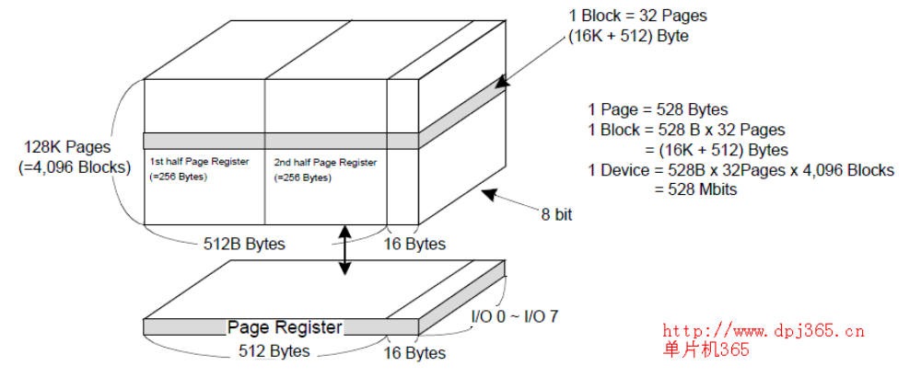
K9F1208U0C NAND Flash 阵列组织
Pape（页）：由“512字节（数据）+16字节（校验）”组成。每页被分成1st half和2nd half。
Block（块）：由32个页组成，容量 = 32页×（512B+16B）= 16KB+512B。
K9F1208U0C：有4096 个块，容量=4096(块)×32(页/块)×（512+16）(字节/页)= 66 MB。
由于每页最后16B用于存贮检验码，所以实际容量=4096×32×512= 64 MB。
按照K9F1208的组织方式，可以分四类地址：
Column Address：列地址，字节数据在半页中的地址，大小范围0~255，用8位A[7:0]寻址。
halfpage pointer：半页地址，半页在整页中的位置，即在0~255空间还是在256~511空间，用A[8]寻址。
Page Address：页地址，页在块中的地址，大小范围0~31，用5位A[13:9]寻址。
Block Address：块地址，块在flash中的位置，大小范围0~4095，用12位A[25:14]寻址。
一个页
一个字节
地址的传送顺序：
Column Address
Page Address
Block Address
Column：一页的每一列都对应一个字节， 列地址就是字节地址。
一页数据的缓冲器

Slide 95
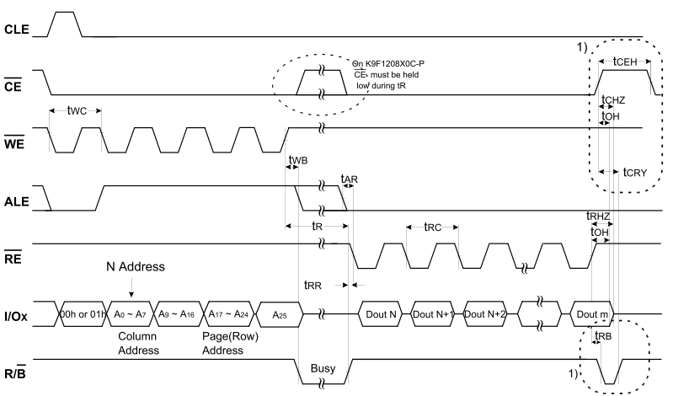
K9F1208U0C 读操作
NAND Flash以页为单位读写数据。
由于只有8个I/O引脚充当地址、数据、命令的复用端口，所以每次只能传送8位地址，这样就需要4个地址序列（cycle）：A[7:0]、A[16:9]、A[24:17]、A[25]， A[8]用命令控制。
K9F1208有2个读命令：0x00：使A[8]=0，选上半页。0x01：使A[8]=1，选下半页。
读操作过程：
（1）发送读命令。
（2）发送第1个cycle地址A[7:0] 。
（3）发送第2个cycle地址A[16:9] 。
（4）发送第3个cycle地址A[24:17] 。
（5）发送第4个cycle地址A[25] 。
（6）读数据至页末。
1
2
3
4
5
6

Slide 96
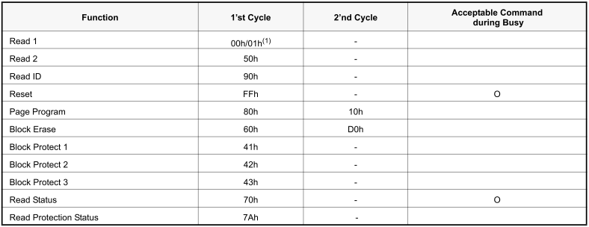
K9F1208U0C 的命令表
读
写
擦除
读状态

Slide 97
K9F1208U0C 读流程图
开始
写命令0x00
依次写地址
读数据
ECC校验
否
ECC校验正确？
校验错误处理
是
读页完成

Slide 98
K9F1208U0C 读一页函数
#define READCMD0 0 // 读命令1，512字节的1st half部分
static void ReadPage (U32 addr, U8 *buf) // 整页读取，addr：flash中的第几页，
// 即 flash地址>>9（右移9位）
{
U16 i;
NFChipEn( ); // 使能NandFlash
WrNFCmd(READCMD0); // 发送读指令0x00，整页读取，选用指令0x00
WrNFAddr(0); // 写第1个地址，即A[7:0]，整页读取，所以取0
WrNFAddr(addr); // 写第2个地址，即A[9:16]
WrNFAddr(addr>>8); // 写第3个地址，即A[17:24]
WrNFAddr(addr>>16); // 写第4个地址，即A[25]
InitEcc( ); // 启动ECC校验
WaitNFBusy( ); // 忙则等待
for(i=0; i<512; i++)
buf[i] = RdNFDat(); // 循环读出一页数据
NFChipDs( ); // 片选禁止，释放NandFlash
}

Slide 99
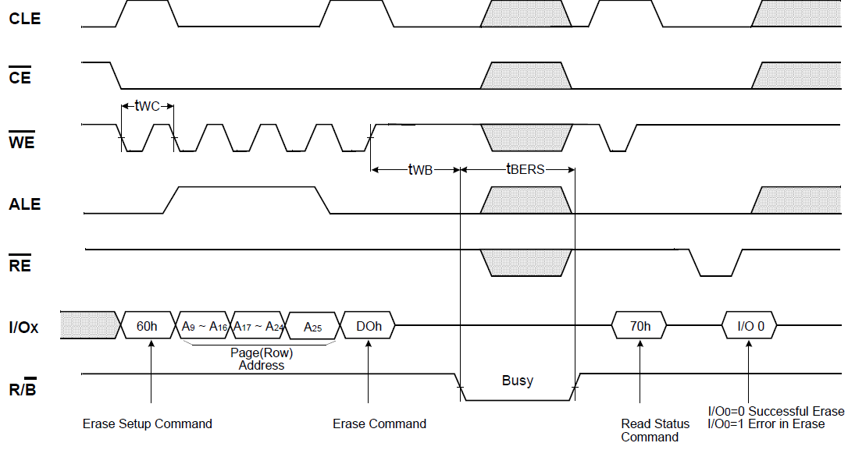
K9F1208U0C 擦除操作
Nand flash 以块为单位擦除数据。
在对flash进行写操作之前，必须对其进行擦除操作，因为NAND flash中的位只能从1变成0，不能从0变成1，所以要想写进去必须通过擦除命令把相关块擦除为全1。
ECC：Error Checking and Correcting，错误检查与校验。ECC能纠正单比特错误和检测双比特错误，而且计算速度很快，但对1比特以上的错误无法纠正，对2比特以上的错误不保证能检测。
擦除操作过程：
（1）发送擦除开始命令。
（2）发送第2个cycle地址A[16:9] 。
（3）发送第3个cycle地址A[24:17] 。
（4）发送第4个cycle地址A[25] 。
（5）发送擦除结束命令。
验证操作正确性
1
2
3
4
5

Slide 100
K9F1208U0C 擦除函数
static U32 EraseBlock(U32 addr) // 整块擦除（即将整块的数据位全变为1）
{
addr &= ~0x1f; // 因为是按块擦除，所以page地址清0
NFChipEn( ); // 使能NandFlash
WrNFCmd(ERASECMD0); // 发送擦除命令0x60
WrNFAddr(addr); // 写第2个地址，即A[9:16]
WrNFAddr(addr>>8); // 写第3个地址，即A[17:24]
WrNFAddr(addr>>16); // 写第4个地址，即A[25]
WrNFCmd(ERASECMD1); // 发送擦除命令0xD0
WaitNFBusy( ); // 忙则等待
NFChipDs( ); // 片选禁止，释放NandFlash
}

Slide 101
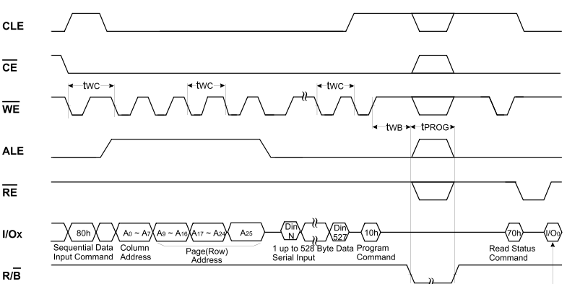
K9F1208U0C 写操作
写操作过程：
（1）发送写开始指令。
（2）发送第1个cycle地址A[7:0] 。
（3）发送第2个cycle地址A[16:9] 。
（4）发送第3个cycle地址A[24:17] 。
（5）发送第4个cycle地址A[25] 。
（6）写入数据至页末。
（7）发送写结束指令。
验证操作正确性
1
2
3
4
5
6
7

Slide 102
K9F1208U0C 写一页函数
static U32 WritePage(U32 addr, U8 *buf) // 写整页，addr：flash中的第几页，
// 即 flash地址>>9（右移9位）
{
NFChipEn( ); // 使能NandFlash
WrNFCmd(PROGCMD0); // 发送写开始指令0x80
WrNFAddr(0); // 写第1个地址，即A[7:0]
WrNFAddr(addr); // 写第2个地址，即A[9:16]
WrNFAddr(addr>>8); // 写第3个地址，即A[17:24]
WrNFAddr(addr>>16); // 写第4个地址，即A[25]
InitEcc( ); // 启动ECC校验
WaitNFBusy( ); // 忙则等待
for(i=0; i<512; i++)
WrNFDat ( buf[i] ); // 循环写一页数据
WrNFCmd(PROGCMD1); // 发送写结束指令0x10
NFChipDs( ); // 片选禁止，释放NandFlash
}

